Slide 1
第四部分 Verilog 简明语法
语法篇 1 关于 VerilogHDL 的说明
一、 关于 IEEE1364 标准
当本 Verilog 硬件描述语言参考手册是根据 IEEE 的标准“ Verilog 硬件描述语言参考手册1364 — 1995 ”编写的。 OVI ( OpenVerilogInternational )根据 Cadence 公司推出的 VerilogLRM ( 1. 6 版)编写了 Verilog 参考手册 1.0 和 2.0 版; OVI 又根据以上两个版本制定了IEEE1364 — 1995Verilog 标准。在推出 Verilog 标准前,由于 Cadence 公司的 Verilog XL仿真器被广泛使用,它所提供的VerilogLRM 成了事实上的语言标准。

Slide 2
许多第三方厂的仿真器都努力向这一已成事实的标准靠拢。Verilog 语言标准化的目的是将现存的通过 Verilog XL 仿真器体现的Verilog 语言标准化。 IEEE 的 Verilog 标准与事实上的标准有一些区别。因此,仿真器有可能不完全支持以下的一些功能。
(1 )在 UDP (用户自定义原语)和模块实例中使用数组(见 Instantiation 说明)。
(2 )含参数的宏定义(见 ˈ define )。
(3 ) ˈ undef 的使用。
(4 ) IEEE 标准不支持用数字表示的强度值(见编译预处理命令)。

Slide 3
(8 )在 Net 类型变量的定义中,标量保留字 scalared 与矢量保留字 vectored 的位置也做了改动。原先,保留字位于矢量范围的前面,在 IEEE 标准中,它应位于 Net 类型的后面(见Net 说明)。
(9 )在最小—典型—最大常量表达式中,对于最小、典型与最大值的相对大小并无限制;而原先最小值必须小于或等于典型值,典型值必须小于或等于最大值。
(10 )在 IEEE 标准中,表示延迟的最小—典型—最大表达式不必括在括号里,而原先必须括在括号里。

Slide 4
二、Verilog 简介
在 VerilogHDL 中,可通过高层模块调用低层和基本元件模块,再通过线路连接(即下文中的 Net ),把这些具体的模块连接在一起,来描述一个极其复杂的数字逻辑电路的结构。所谓基本元件模块就是各种逻辑门和用户定义的原语模块(即下文中的 UDP ),而所谓 Net 实质上就是表示电路连线或总线的网络。端口连接列表用来把外部 Net 连接到模块的端口(即引脚)上。寄存器可以作为输入信号连接到某个具体模块的输入口。 Net 和寄存器的值可取逻辑值 0 ,1 , x (不确定)和 z (高阻)。除了逻辑值外, Net 还需要有一个强度( Strength )值。在开关级模型中,当 Net 的驱动器不止一个时,还需要使用强度值来表示。逻辑电路的行为可以用 initial 和 always 的结构和连续赋值语句,并结合设计层次树上各种层次的模块直到最底层
的模块(即 UDP 及门)来描述。

Slide 5
模块中的每个 initial 块、 always 块、连续赋值、 UDP 和各逻辑门结构块都是并行执行的。而 initial 及 always 块内的语句与软件编程语言中的语句在许多方面非常类似,这些语句根据安排好的定时控制(如时延控制)和事件控制执行。在 begin-end 块内的语句按顺序执行,而在 fork-join 块中的语句则并行执行。连续赋值语句只可用于改变 Net 的值,寄存器类型变量的值只能在 initial 及 always 块中修改。 initial 及 always 块可以被分解为一些特定的任务和函数。 PLI (即可编程语言接口的英语缩写)是完整的Verilog 语言体系的一个组成部分,利用 PLI 便可如同调用系统任务和函数一样来调用 C 语言编写的各种函数。Verilog 的原代码通常键入到计算机的一个或多个文本文件上,然后把这些文本文件交给Verilog 编译器或解释器处理,编译器或解释器就会创建用于仿真和综合必需的数据文件。有时候,编译完了马上就能进行仿真,没有必要创建中间数据文件。

Slide 6
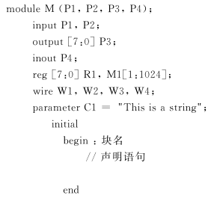
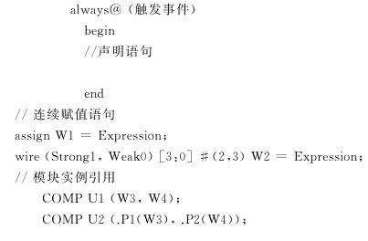
三、 语法总结
1. 典型的 Verilog 模块结构

Slide 7
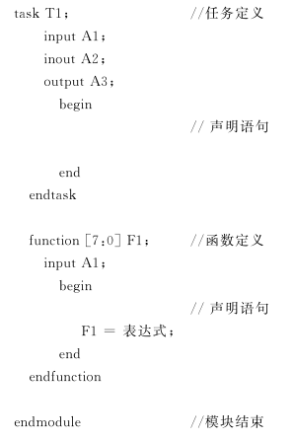

Slide 8
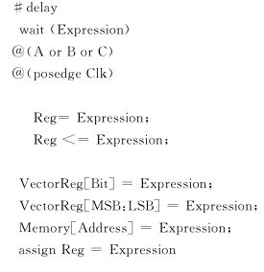
2. 声明语句

Slide 9
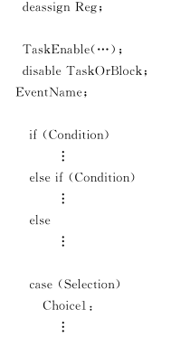
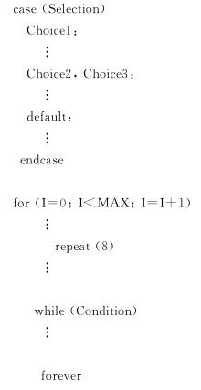

Slide 10
四、 编写 VerilogHDL 源代码的标准
编写 VerilogHDL 源代码应按标准进行,其标准可分成两种类别。第一种是语汇代码的编写标准,规定了文本布局、命名和注释的约定,其目的是为了提高源代码的可读性和可维护性。第二种是综合代码的编写标准,规定了 Verilog 风格,其目的是为了避免常见的不能综合和综合结果存在缺陷的问题,也为了在设计流程中及时发现综合中会存在的错误。下面列出的代码编写标准可根据所选择的工具和个人的爱好自行做一些必要的改动。

Slide 11
1. 语汇代码的编写标准
(1 )每一个 Verilog 源文件中只准编写一个模块,也不要把一个模块分成几部分或写在几个源文件中。
(2 )源文件的名字应与文件内容有关,最好一致(例 ModuleName. v )。
(3 )每行只写一个声明语句或说明。
(4 )如上面的许多例子所示,用一层层缩进的格式来写。
(5 )用户定义变量名的大小写应自始至终一致(例如,变量名第一个字母大写)。
(6 )用户定义变量名应该是有意义的,而且含有一定的有关信息。而局部变量名(例如循环变量)可以是简单扼要的。
(7 )通过注释对 Verilog 源代码作必要的说明,当然没有必要把 Verilog 源代码已能说明的再注释一遍,而对接口(例如模块参数、端口、任务、函数变量)做必要的注释很重要。
(8 )尽可能多地使用参数和宏定义,而不要在源代码的语句中直接使用字母、数字和字符串。

Slide 12
2. 可综合代码的编写标准
(1 )把设计分割成较小的功能块,每一块用行为风格去设计这些块。除了设计中对速度响应要求比较临界的部分外,都应避免使用门级描述。
(2 )应建立一个定义得很好的时钟策略,并在 Verilog 源代码中清晰地体现该策略(例如采用单时钟、多相位时钟、经过门产生的时钟和多时钟域等)。保证在 Verilog 源代码中的时钟和复位信号是干净的(即不是由组合逻辑或没有考虑到的门产生的)。
(3 )要建立一个定义得很好的测试(制造)策略,并认真编写其 Verilog 代码,使所有的触发器都是可复位的,使测试能通过外部引脚进行,又有冗余的功能等。
(4 )每个 Verilog 源代码都必须遵守并符合在 Always 声明语句中介绍过的某一种可综合标准模板。
(5 )描述组合和锁存逻辑的 always 块,必须在 always 块开头的控制事件列表中列出所有的输入信号。

Slide 13
(6 )描述组合逻辑的 always 块一定不能有不完全赋值,也就是说所有的输出变量必须被各输入值的组合值赋值,不能有例外。
(7 )描述组合和锁存逻辑的 always 块一定不能包含反馈,也就是说在 always 块中已被定义为输出的寄存器变量绝对不能再在该 always 块中读进来作为输入信号。
(8 )时钟沿触发的 always 块必须是单时钟的,并且任何异步控制输入(通常是复位或置位信号)必须在控制事件列表中列出。
(9 )避免生成不想要的锁存器。在无时钟的 always 块中,由于有的输出变量被赋予某个信号的变量值,而该信号变量没在该 always 块的电平敏感控制事件中列出,这会在综合中生成不想要的锁存器。

Slide 14
(10 )避免不想要的触发器。在时钟沿触发的 always 块中,用非阻塞的赋值语句对寄存器类型的变量赋值,综合后会生成触发器;或者当寄存器类型的变量在时钟沿触发的 always块中经过多次循环其值仍保持不变,综合后也会生成触发器。
(11 )所有内部状态寄存器必须是可复位的,这是为了使 RTL 级和门级描述能够被复位成同一个已知的状态以便进行门级逻辑验证,但这并不适用于流水线或同步寄存器。0 8 3 Verilog 数字系统设计教程(第 4 版)
(12 )对存在无效状态的有限状态机和其他时序电路(例如,四位十进制计数器有六个无效状态),如果想要在这些无效状态下,硬件的行为也能够完全被控制,那么必须用 Verilog 明确地描述所有的 2 的 n 次幂种状下的行为,当然也包括无效状态。只有这样才能综合出安全可靠的状态机。

Slide 15
(13 )一般情况下,在赋值语句中不能使用延迟,使用延迟的赋值语句是不可综合的,而在Verilog 的 RTL 级描述中需要解决零延迟时钟的倾斜问题是个例外。
(14 )不要使用整型和 time 型寄存器,否则将分别综合成 32 位和 64 位的总线。
(15 )仔细检查 Verilog 代码中使用动态指针(例如用指针或地址变量检索的位选择或存储单元)、循环声明或算术运算部分,因为这类代码在综合后会生成大量的门,而且很难进行优化。

Slide 16
五、 设计流程
用 Verilog 和综合工具设计 ASIC 或复杂 FPGA 的基本流程是:围绕着设计流程作多次反复是必要的,但下面的流程没有对此加以说明。而且设计流程必须根据所设计的器特定的应用做必要的改动。其基本流程如下:
(1 )系统分析和指标的确定。
(2 )系统划分:顶级模块; 模块大小估计; 预布局。
(3 )模块级设计,即对每一模块:
⚫ 写 RTL 级 Verilog ;
⚫ 综合代码检查;
⚫ 写 Verilog 测试文件;
⚫ Verilog 仿真;
⚫ 写综合约束、边界条件和层次;
⚫ 预综合以分析门的数量和延时。

Slide 17
(4 )芯片综合:
⚫ 写 Verilog 测试文件;
⚫ Verilog 仿真;
⚫ 综合;门级仿真。
(5 )测试:
⚫ 修改门级网表以便进行测试;产生测试矢量;
⚫对可测试网表进行仿真。
(6 )布局布线以使设计的逻辑电路能放入芯片。
(7 )布局布线后仿真、故障覆盖仿真和定时分析。

Slide 18
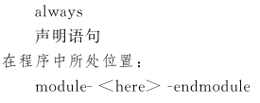
语法篇 2 Verilog 硬件描述语言参考手册
一、 VerilogHDL 语句与常用标志符(按字母顺序排列)
1.always 声明语句
包含一个或一个以上的声明语句(如:进程赋值语句、任务启动、条件语句、case 语句和循环),在仿真运行的全过程中,在定时控制下被反复执行。
语 法:

Slide 19
规 则:在 always 块 中 被 赋 值 的 只 能 是 寄 存 器 类 型 的 变 量,如 reg , integer , real , time ,realtime 。每个 always 在仿真一开始便开始执行,在仿真的过程中不断地执行,当执行完 al-ways 块中的最后一个语句后,继续从 always 的开头执行。
注 意:如果 always 块中包含有一个以上的语句,则这些语句必须放在 begin _ end 或 fork _ join块中。如果 always 中没有时间控制,将会无限循环。
可综合性问题:always 声明语句是用于综合过程的最有用的 Verilog 声明语句之一,然而 always 语句经常是不可综合的。为了得到最好的综合结果,always 块的 Verilog 程序应严格按以下的模板来编写。

Slide 20
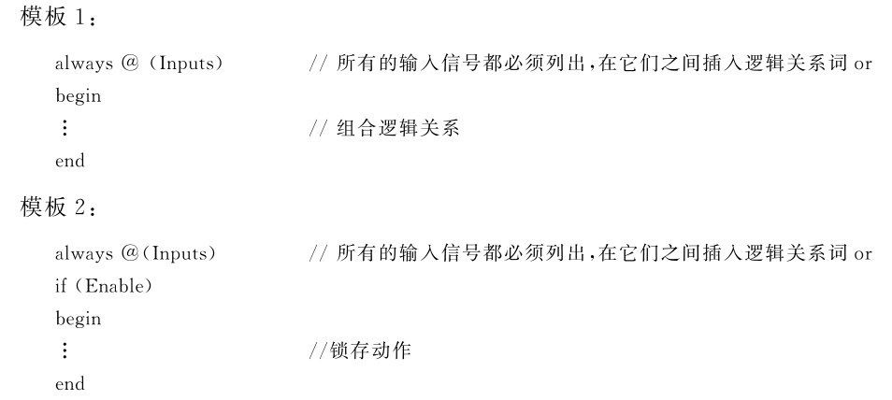

Slide 21
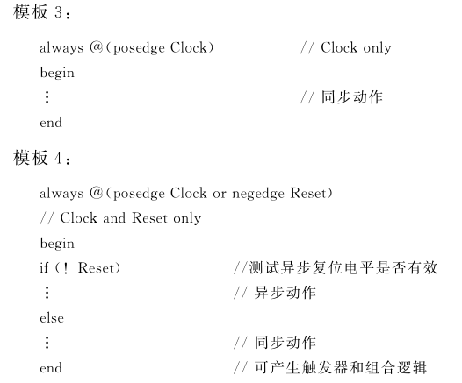

Slide 22
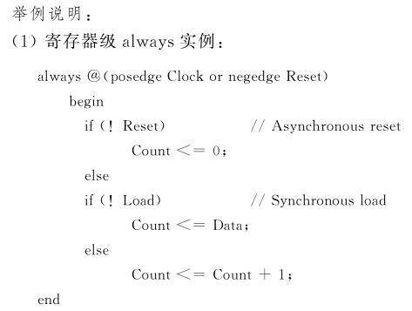

Slide 23
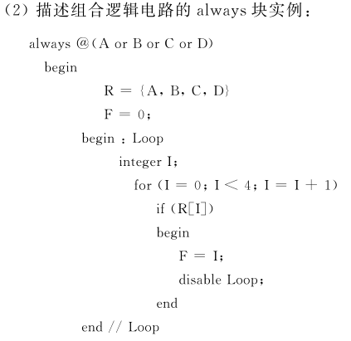

Slide 24
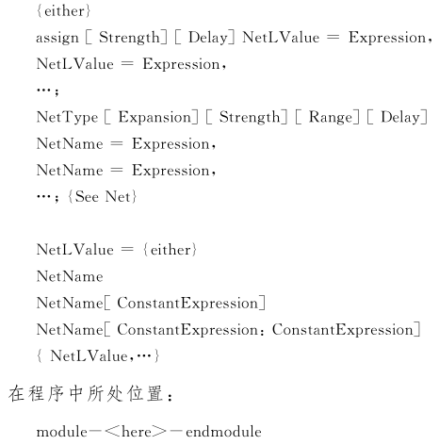
2.assign 连续赋值声明语句
每当表达式中 Net (即连线)或寄存器类型变量的值发生变化时,使用连续赋值声明语句就可在一个或更多电路连接中创建事件。
语 法:

Slide 25
规 则:
两种形式的连续赋值语句效果相同。在连续赋值声明语句之前,赋值语句左边的 Net (即连线类型的变量)必须明确声明。
注 意:
连续赋值并不等同于进程连续赋值语句,虽然它们相似。确保把 assign 放在正确的地方。连续赋值语句必须放在任何 initial 和 always 块外;进程连续赋值语句可放在该语句被允许放的位置执行(在 initial ,always , task , function 等块内部)。
可综合性问题:
(1 )综合工具不能处理连续赋值语句中的延迟和强度,在综合中被忽略。用综合工具指定的定时约束来代替。
(2 )连续赋值语句将被综合成为组合逻辑电路。

Slide 26
提 示:
用连续赋值语句去描述那些用简洁的表达式就能够很容易表达的组合逻辑电路。函数能够用来构建表示式。在描述较复杂的组合逻辑电路方面,用 always 块比用许多句分开的连续赋值语句更好,而且仿真的速度更快一些。当 Verilog 需要电路连线时,可用连续赋值语句把寄存器的值传送到电路连线上(即 Net 上)。例如,把一个 initial 块中产生的测试激励信号加4 8 3 Verilog 数字系统设计教程(第 4 版)到一个实例模块的输入输出端口。

Slide 27
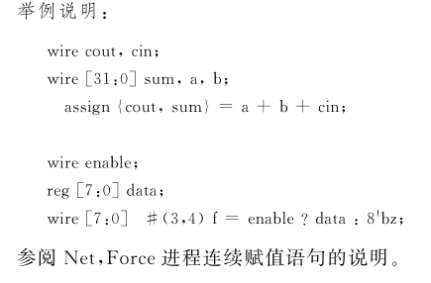

Slide 28
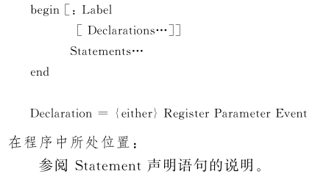
3.begin 声明语句
用于把多个声明语句组合起来成为一个语句,而其中每个声明语句是按顺序执行。Verilog 语法经常严格要求只有一个声明语句,例如 always 就是这样。如果 always 需要有多个声明语句,那么这些声明语句必须被包含在一个 begin-end 块中。
语 法:

Slide 29
在程序中所处位置:参阅 Statement 声明语句的说明。
规 则:begin-end 块必须包含至少一个声明语句,声明语句在 begin-end 块中被顺序执行。定时控制是相对于前一声明语句的。当最后的声明语句执行完毕后,begin-end 块便结束。 begin-end 和 fork-join 块可以自我嵌套或互相嵌套。如果 begin-end 块包含局部声明,则它必须被命名(即必须有一个标识)。如果要禁止(disable )某个 begin-end 块,那么被禁止的 begin-end 块必须有名字。
注 意:VerilogLRM 允许 begin-end 块在仿真时被交替执行。这就是说,如果 begin-end 块包含两个相邻且其间没有时间控制的声明语句时,仿真器仍有可能在同一时刻在这两个语句之间执行另一个进程的部分语句(例如另一个 always 块中的语句)。这就Verilog 语言如果约束的话,便不能与硬件有确定对应关系的原因。

Slide 30
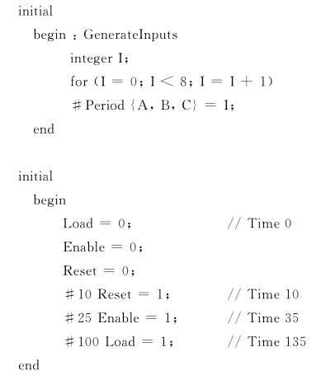
提 示:
甚至在并不需要局部声明,也不想禁止 begin-end 块时,也可以对该 begin-end 块加标识命名,以提高其可读性。给不用在别处的寄存器作局部声明,能使声明的意图变得更清楚。
举例说明:

Slide 31
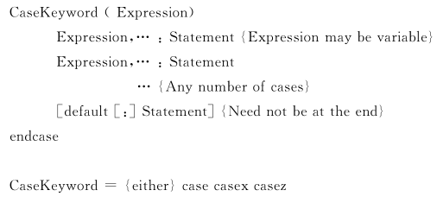
4.case 声明语句
如果 case 控制表达式与标号分支表达式相等,则执行该分支的声明语句。
语 法:

Slide 32
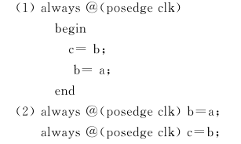
【思考题 3 】 在 blocking 模块中按如下两种写法,仿真与综合的结果会有什么样的变化?作出仿真波形,分析综合结果。

Slide 33
规 则:
(1 )不确定值( Xs )和高阻值( Zs )在 caseX 声明语句中,以及( Zs )在 casez 声明语句的表达式匹配中都意味着“不必考虑”。
(2 )在 Case 声明语句中最多只允许有一default 项。当没有一个分支标号表达式能与case 表达式的值相等时,便执行 default 项。标号是位于冒号左边的一个表达式或用逗号隔开的几个表达式,标号也可以是保留字 default 在其后面可以跟冒号也可以不跟冒号。
(3 )如果某标号用逗号隔开两个或两个以上达式时,只要其中任何一个表达式与 case表达式的值相等,就可执行该标号的操作。
(4 )如果没有一个标号表达式与 case 表达式的值相等,又没有 default 声明语句,该 case6 8 3 Verilog 数字系统设计教程(第 4 版)声明语句没有任何作用。

Slide 34
注 意:
(1 )如果在标号分支中有一个以上的声明语句,这些声明语句必须放在一个 begin-end 或fork-join 块中。
(2 )只有第一个与 case 表达式的值相等的标号分支才被执行。 case 语句的标号并不一定是互斥的,所以当错误地重复使用相同的标号时, Verilog 编译器不会提示出错。
(3 ) casex 或 casez 声明语句的语法是用保留字 endcase 作为结束,而不是用 endcasex 或endcasez 来结束。
(4 )在 Casex 声明语句的表达式中, x (不定值)或 z (高阻值)可以和任何值相等, casez 中的 z 也是如此。这有可能会给仿真结果带来混乱。

Slide 35
可综合性问题:
case 声明语句中的赋值语句通常被综合成多路器。如果变量(如寄存器或 Net 类型)被用做 case 语句的标号,它就会被综合成优先编码器(priorityencoders )。在一个无时钟触发的 always 块中,如有不完整的赋值(即对某些输入信号的变化其输出仍保持不变,未能及时赋值),它将被综合成透明锁存器。在一个有时钟触发的 always 块中,如有不完整的赋值,它将被综合成循环移位寄存器。
提 示:
(1 )为了使仿真能顺利进行,常常用 default 作为 case 声明的最后一个分支,以控制无法与标号匹配的 Case 变量。
(2 )通常情况下用 casez 比用 casex 更好一些,因为 x 的存在可能会导致仿真并出现令人误解和混乱的结果。
(3 )在 casex 和 casez 声明的标号中用“?”来代替“ z ”比较好,因为这样做比较清楚,是一个无关项,而不是一个高阻项。

Slide 36
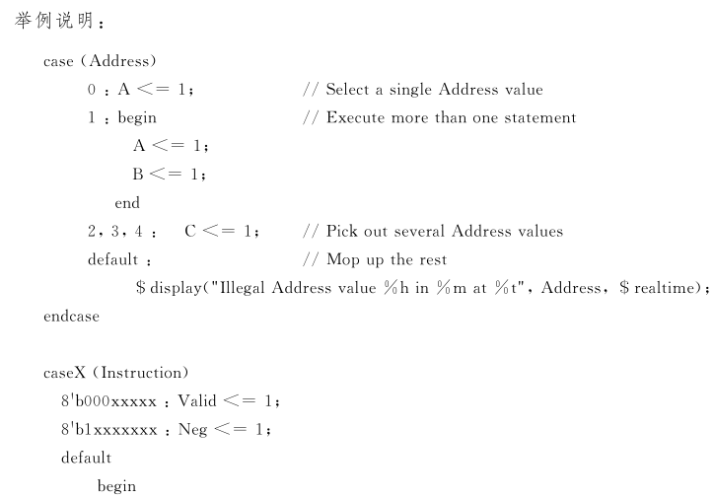

Slide 37
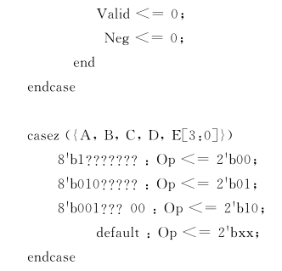

Slide 38
5.comment 注释语句
注释语句应该位于 Verillog 源代码文件中。
语 法:
单行注释
//
多行注释
/ * … * /
在程序中所处位置:可以放在源代码的几乎任何地方,但是注意不能把运算符、数字、字符串、变量名和关键字分开。

Slide 39
规 则:
单行注释以两个斜杠符开始,结束于该行的末尾;多行注释以“/ * ”符开始,中间可能有多行,结束于“ * /”符;多行注释不能嵌套,但是,在多行注释中可以有单行注释,在这里它没有别的特殊含义。
注 意:
/ * …/ * … * /… * /———这样的注释会出现语法错误,要注意注释符的匹配。
提 示:
建议在源代码文件中自始至终用单行注释。只有在必须注释一大段的地方才用多行注释,例如在代码的开发和调试阶段,常需要详细地注释。

Slide 40
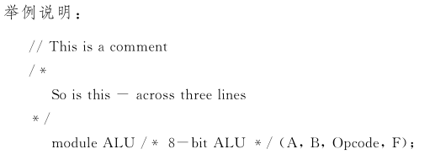

Slide 41
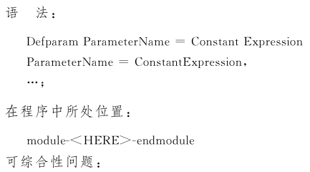
6.defparam 定义参数声明语句
编译时可重新定义参数值。如果是分层次命名的参数,可以在该设计层次内或外的任何地方重新定义参数。

Slide 42
一般情况下是不可综合的。
提 示:
不要使用 defparam 声明语句。该声明语句过去常用于布线后的时延参数反标中,但现在时延参数反标一般用指定模块和编程语言接口(PLI )来做。在模块的实例引用时可用“ # ”号后跟参数的语法来重新定义参数。

Slide 43
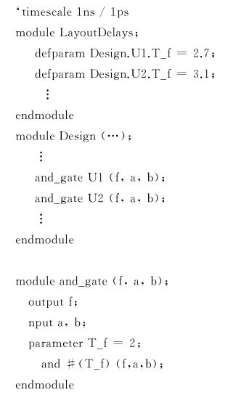

Slide 44
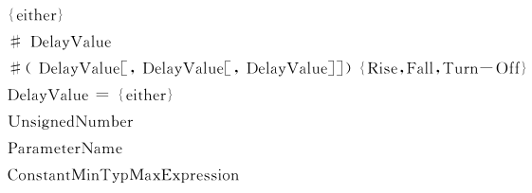
7.delay 时延
可以为 UDP 和门的实例指定时延,也可以为连续赋值语句和线路连接指定时延。时延是在网表中线路连接和元件传输时延的模型。
语 法:

Slide 45
参照连续赋值语句、实例引用、线路连接声明语句的说明。
规 则:
(1 )如果只给出一个延迟,则它既表示上升延迟也表示下降延迟(即从 0 转变到 1 或从 1转变到 0 的时延),并且还表示关闭延迟(如果电路中有这样开关)。
(2 )如果给出两个延迟值,则第一个表示上升延迟,第二个表示下降延迟,除了 tranif0 ,tranif1 , rtranif0 和 rtranif1 外,第一个值也可表示接通延迟,第二个表示关闭延迟。
(3 )如果给出三个延迟,第三个延迟表示关闭延迟(转变到高阻),除了三态电路外,第三个延迟表示电荷衰减时间。
(4 )延迟到 X 表示最小的指定延迟。
(5 )对于矢量,从非零到零的转变被看作下降,转变到高阻被看作关闭,其余的变化被看作是上升。

Slide 46
注 意:
许多工具要求 MinTypMax 延迟表达式必须用括号括起来。例如 # ( 1∶2∶3 )是合法的,而 #1∶2∶3 是非法的。
可综合性问题:一般综合工具不考虑延迟。综合后网表中的延迟是由综合工具的命令项强制生成的,如在综合工具中可设置本次设计综合生成的门级电路所允许的最高时钟频率。
提 示:
指定块的延迟(即线路路径延迟)通常是一种更加精确的延迟建模方法,可提供延迟计算机制和布线后反标信息。参阅线路连接、实例引用、连续赋值, Specify 、定时控制等声明语句的说明。

Slide 47
8.disable 禁止
在运行激活的任务或命名的块时,Disable 能使在所在块执行完以前,终止该块的执行。
语 法:isableBlockOrTaskName ;
在程序中所处位置:参照 Statement 语句的说明。
规 则:(
1 )禁止( disable )命名块(即定义了名称的 begin-end 或 fork-join 块)或任务便禁止了所有由该块或该任务激活的任务,直达该块或该任务层次树的底层。然后继续执行禁止(块或任务)语句后的声明语句。
(2 )命名块或任务可以通过其内部的禁止声明语句实现自我禁止。
(3 )当一个任务被禁止时,以下内容未被指定。任何一个输出值或输入/输出值内容;尚未起作用的非阻塞赋值语句、赋值和强制声明语句所预定的事件。
(4 )函数不能被禁止。

Slide 48
注 意:如果一个任务被自我禁止,这跟任务返回不一样,因为输出未定义。
可综合性问题:只有当命名块或任务自我禁止时,禁止才是可综合的,一般情况下是不可综合的。
提 示:用禁止作为一种及早跳出任务的方法,用来跳出循环或继续下一步循环。
举例说明:

Slide 49
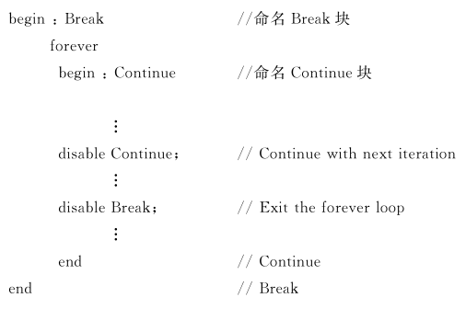

Slide 50
9.errors 错误
下面列出的是编写 Verilog 源代码时最常见的错误。前面的 5 个错误大约占所有错误的50% 。最容易出现的 5 个错误:
(1 )进程赋值语句的左侧变量没有声明时为寄存器类型。
(2 ) begin-end 声明语句忘了匹配。
(3 )写二进制数时忘了标明数基(即 ˈb )。这样,在编译时会把它们当作十进制数来处理。
(4 )编译引导语句用了错误的撇号,应该用向后的撇号也就是用表示重音的撇号;而表示数基的撇号,应该是普通的撇号,也就是反向的逗号。
(5 )在声明语句的末尾忘了写上分号。

Slide 51
其他常见的错误:
(1 )在定义任务或函数时,试图在任务或函数名后用括号来定义变量。
(2 )在调试时,忘了在测试文件中引用实例模块。
(3 )使用进程连续赋值语句而没有使用连续赋值语句(即赋值语句用错了地方)。
(4 )把保留字作为标识符(例如用 xor 做标识符)。
(5 ) Always 块忘了声明定时控制(导致无休止的循环)。
(6 )在事件控制列表中错误地使用了逻辑或操作符(即 || ),而没有使用或保留字 or ,例如把 always@ ( aorb )写成了 always@ ( a||b )。

Slide 52
(7 )用默认定义的 wire 类型变量来做矢量端口的连线。
(8 )模块实例引用时端口的连接顺序搞错。
(9 )在嵌套的 if-else 语句中 , begin-end 配套错误。
(10 )错误地使用等号:“ = ”用于赋值,“ = = ”用于作数值比较,“ = = = ”用于需要对0 , 1 , X , Z 这 4 种逻辑状态作准确比较的场合。

Slide 53
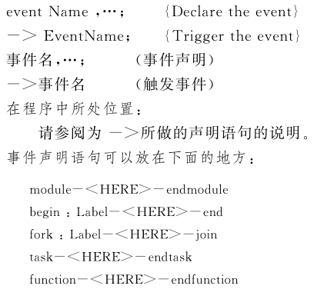
10.event 事件
在行为模型中 Events 可以用来描述通信和同步。
语 法:

Slide 54
规 则:
事件没有值,也没有延迟,它们仅被事件触发声明所触发,由沿敏感定时控制启动检测。可综合性问题:通常是不可综合的。
提 示:
在测试文件和系统级模块中,命名事件可用于同一个模块的不同 always 块间或不同模块(用层次名)的 always 块间传递信息。

Slide 55
11.Expression 表达式
表达式可以通过一系列的操作符、变量名、数字以及次级表达式来算出一个值。其中常量表达式是一种其值可在编译过程中计算出来的表达式。标量表达式的值是一比特二进制数。时间延迟可以用最小—典型—最大(即 MinTypMax )表达式来表示。
语 法:

Slide 56
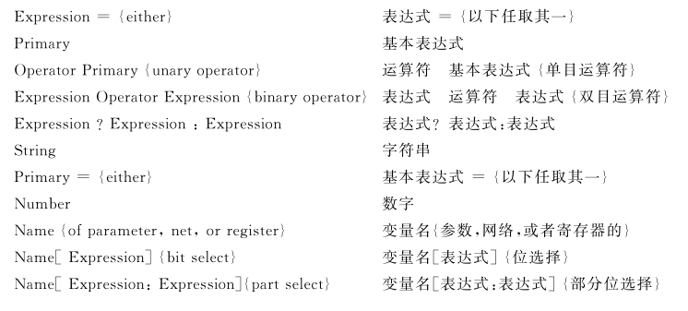

Slide 57
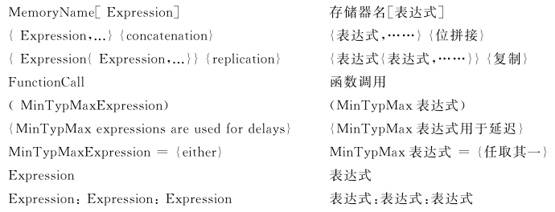

Slide 58
规 则:
(1 )只有矢量类型的 Net 变量和寄存器、整数及时间类型变量才允许选取某位及某些位。
(2 )某些位的选取必须将高位列在冒号的左侧,低位列在右侧。其中最高位是在 Net 变量或寄存器类型声明中位于冒号左边的数值。
(3 )某位或某些位的选取若其中包含 X 或 Z 的位,或超出位的定义范围,在编译时可能会被认定为是错误的。如果不被认定是错的,编译器会给出一个值为 X 的表达式。
(4 )没有为存储器建立某位或某些位选取的机制。
(5 )当整型常量在表达式中作为操作数时,未标明进制的有符号数(例如 -5 )与标明进制的有符号数(例如 -ˈd5 )是有所区别的。前者被视作一个有符号数,而后者被视作一个无符号数。

Slide 59
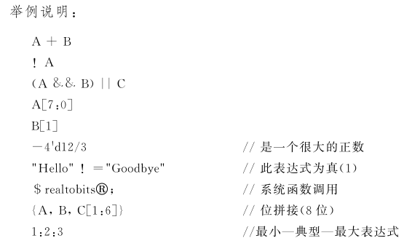

Slide 60

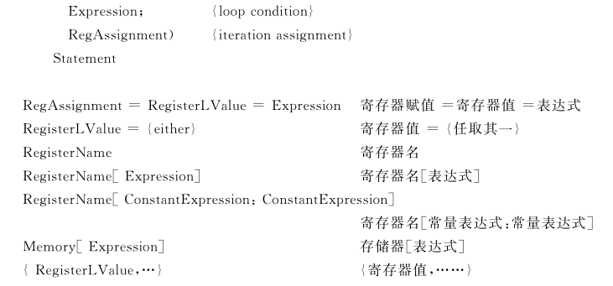
12.for 循环声明语句
一般用途的循环语句。允许一条或更多的语句能被重复地执行。
语 法:

Slide 61
规 则:
当 for 循环开始执行时,循环计数变量已赋于初始值。在每一次循环执行之前(包括第一次),都必须首先检查表达式的值;如果它为假(即 0 , X ,或 Z ),则立刻退出循环。而在每一次循环重复执行之后,都要对迭代次数寄存器重新赋值。
注 意:
不要使用位宽小的 reg 类型变量作为循环变量。在测试存有负数值的寄存器变量时要格外注意。由于加减操作是可替换的,并且 reg 类型变量被看作是无符号数,所以循环表达式可能永远不会为假,从而导致循环无限止地进行。

Slide 62
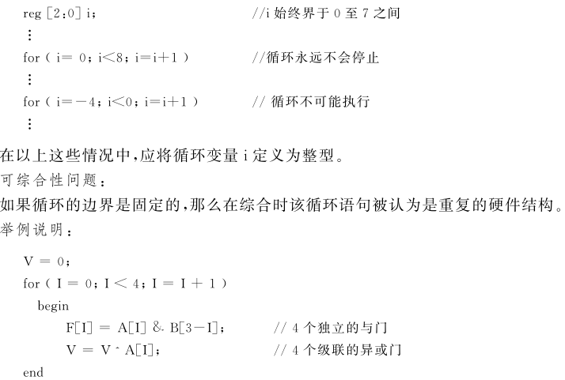

Slide 63
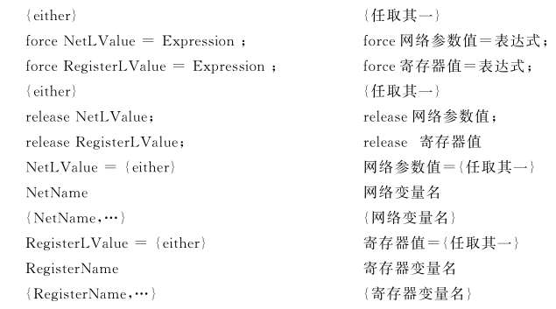
13.force 强迫赋值
类似于进程连续赋值语句,可对 Net 变量和寄存器类型变量实行强制赋值,常用于调试。
语 法:

Slide 64
规 则:
(1 )不能对网络变量或寄存器变量的某位或某些位实行强制赋值或释放。 force 具有比进程连续赋值声明语句更高的优先级;force 将会一直发挥作用直到另一个 force 对同一 Net变量或寄存器变量执行强迫赋值,或者直到这个 Net 变量或寄存器变量被释放。
(2 )当作用在某一寄存器上的 force 被释放时,寄存器并无必要立刻改变其值。如果此时没有进程连续赋值对这个寄存器赋值,则强制赋入的值会一直保留到下一个进程赋值语句的执行。
(3 )当作用在某个 Net 变量上的 force 被释放时,该 Net 变量的值将由它的驱动决定,其值有可能会立刻更新。

Slide 65
可综合性问题:强迫赋值语句是不可综合的。
提 示:强迫赋值常用于测试文件的编写,调试时常需要强制对某些变量赋值,不能用于模块的行为建模(此时应使用连续赋值语句)。
举例说明:
force f=a&&b ;
︙
releasef ;
参照进程连续赋值语句的说明。

Slide 66
14.forever 声明语句
使一个或一个以上语句无限循环地执行。6 9 3 Verilog 数字系统设计教程(第 4 版)
语 法:forever Statement在程序中所处位置:参阅 Statement 语句的说明。
注 意:
forever 循环应包括定时控制或能够使其自身停止循环,否则循环将无限进行下去。可综合性问题:一般情况下是不可综合的。如果 forever 循环被 @ (posedgeClock )形式的时间控制打断,则是可综合的。
提 示:
forever 在测试模块中描述时钟时很有用,常用 disable 来跳出循环。

Slide 67
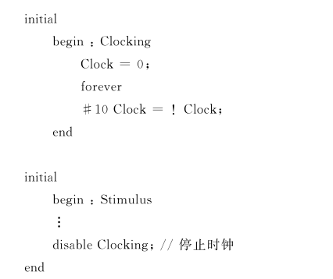

Slide 68
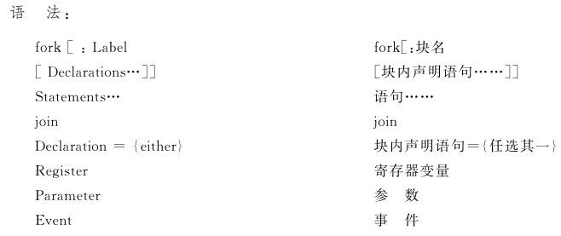
15.fork 声明语句
可将多个语句集合在一个块中,以使它们能被并发地执行。
语 法:

Slide 69
规 则:
fork-join 块必须至少包括一条语句。 Fork-join 块里的语句是并发执行的,因此 Fork-join块内语句的顺序是任意的。时间控制是相对于块的开始时刻的。当 fork-join 块里所有的语句执行完毕后,块也就执行完毕了。 Begin-end 和 forkjoin 块可以自身嵌套或互相嵌套。如果想在某 fork-join 块内包含块内局部声明语句如果想要禁止某 fork-join 块的运行,则该块必须已命名。那么必须对该块命名(即该块必须有一个标识符号)。可综合性问题:fork 语句不可综合。
注 意:
Fork-join 语句在描述并发形式的行为时很有用。

Slide 70
16.function 函数
用于把多个语句组合在一起,来定义新的数学或逻辑函数。函数是在模块内部定义的,并且通常在本模块中调用,也能根据按模块层次分级命名的函数名从其他模块调用。
语 法:

Slide 71
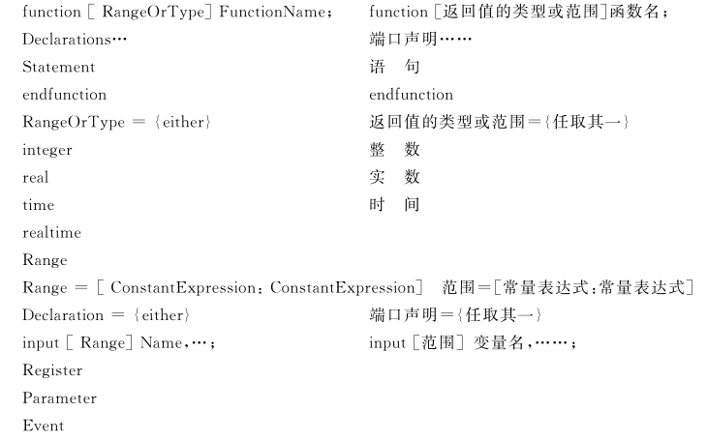

Slide 72
规 则:
(1 )函数必须至少含有一个输入变量,不能有任何输出或输入/输出双向变量。
(2 )函数不能包含时间控制语句(如延迟 # 、事件控制 @ 或等待 wait )。
(3 )函数是通过对函数名赋值的途径返回其值的,就好比是一个寄存器。
(4 )函数不能启动任务。
(5 )函数不能被禁用。
注 意:
(1 )函数的输入变量不能像模块的端口那样列在函数名后的括弧里;在声明输入时把这些输入端口列出即可。
(2 )如果函数包含一条以上的语句,这些语句必须包含在 begin-end 或 fork-join 块中。可综合性问题:函数的每一次调用都被综合为一个独立的组合逻辑电路块。

Slide 73
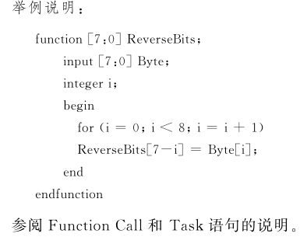

Slide 74
17.functionCall 函数调用
函数的调用可返回一个供表达式使用的值。
语 法:
FunctionName ( Expression ,… );函数名(表达式,……);在程序中所处位置:参阅 Expression 语句的说明。
规 则:
函数必须至少含有一个输入变量,所以函数调用时总是至少含有一个表达式。
可综合性问题:
函数的每一次调用在综合后都会生成一个独立的组合逻辑电路块。

Slide 75
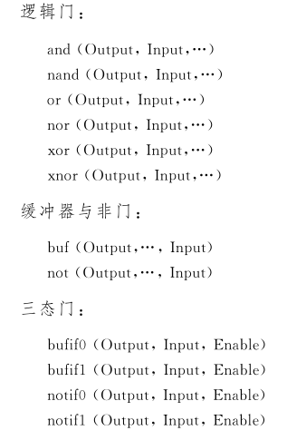
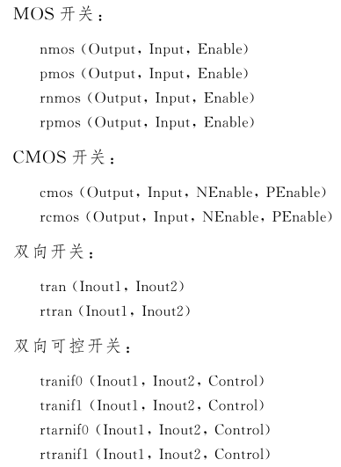
18.gate 门
Verilog 已有一些建立好的逻辑门和开关的模型。在所设计的模块中,可通过实例引用这些门与开关模型,从而对模块进行结构化的描述。

Slide 76
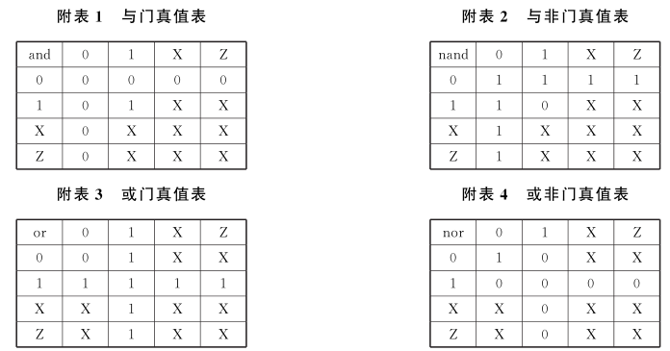
真值表:
附表 1 至附表 10 为各种逻辑函数真值表,逻辑值 L 与 H 代表部分未知值。 L 表示 0 或Z , H 表示 1 或 Z 。

Slide 77
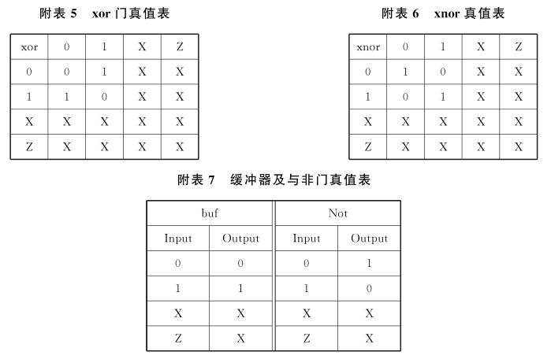

Slide 78
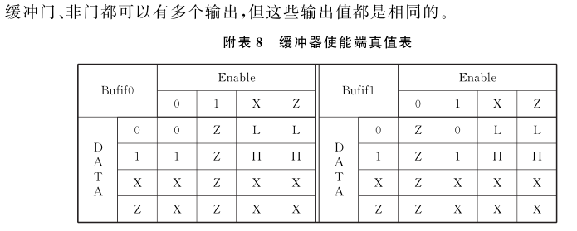

Slide 79
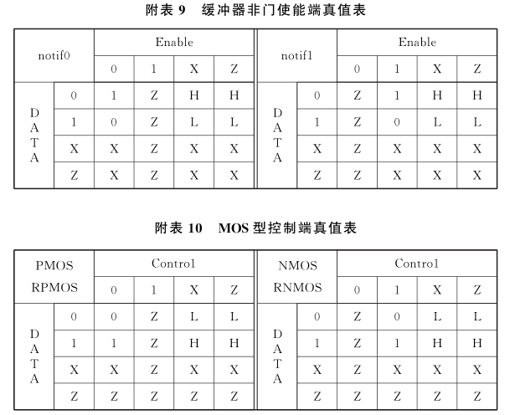

Slide 80
规 则:
(1 )当 nmos , pmos , cmos , tran , tranif0 和 tranif1
类型的开关开启时,信号从输入传到输出并不改变其强度。
(2 )当 有 电 阻 的 开 关,如 rnmos , rpmos , rcmos ,
rtran , rtranif0 和 rtranif1 类型的开关,开启时,信号从输入传到输出会按附表 11 减小其强度。参阅 UDP (用户自定义原语)和 Instantiation (实例引用)语句的说明。

Slide 81
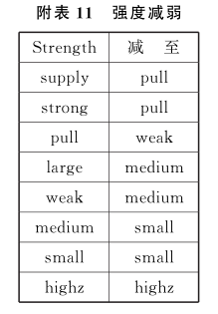

Slide 82
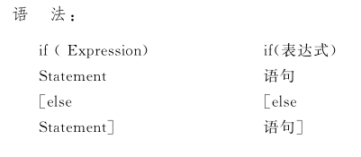
19.if 条件声明语句
根据条件表达式的逻辑值(真/假),执行两条/块语句中的一条/块。

Slide 83
在程序中所处位置:参阅 Statement 语句的说明。
规 则:
当表达式的值为非零时被认为是真,当值为零、X 或 Z 时被认为是假。
注 意:
(1 )如果在 if 或 else 分支中有超过一条的语句需要执行时,则必须用 begin-end 或 fork-join 将其包括。
(2 )在使用嵌套的 if-else 语句时,当 else 分支省略时,要特别注意。 else 只与离它最近的前面的那个 if 相关联。 Verilog 编译器不能判别源代码中省略的 else 分支。

Slide 84
可综合性问题:
(1 ) IF 声明语句中的赋值语句通常被综合为多路器。在无时钟的 always 块中,当输入变化时而输出仍能保持不变的那些赋值语句,将被综合为透明锁存器,而在有时钟的 always 块中,它们则被综合为循环锁存器。
(2 )在某些情况下,嵌套的 if 语句会被综合为多层的逻辑。用 case 语句可以避免出现这种情况。
提 示:
如果对某些条件需要先进行测试,在这种情况下应选用嵌套的 if-else 语句。如果所有的条件优先权一致,则应选用 case 语句。

Slide 85
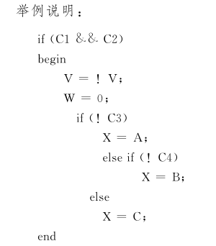

Slide 86
20.initial 声明语句
在仿真一开始就执行并只执行一次的声明语句,可执行只包含一条语句或多条语句组成的块。
语 法:
initial
Statement
在程序中所处位置:
module <HERE> endmodule
可综合性问题:initial 语句是不可综合的。
注 意:包含多个语句的 initial 块需要用 begin-end 或 fork-join 块将这些语句合成一块。
提 示:在仿真测试文件中可使用 initial 语句来描述激励。

Slide 87
21.instantiation 实例引用
实例(instance )是模块,是 UDP 或门的唯一复制。通过实例的引用可以生成设计的各个层次。设计的行为也能通过引用 UDP 、门和其他的模块的实例,并用电路连线( Net )将它们连接起来,从结构上加以描述。
语 法:

Slide 88
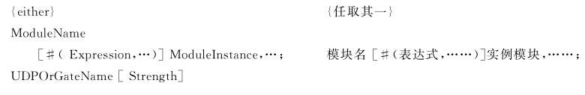
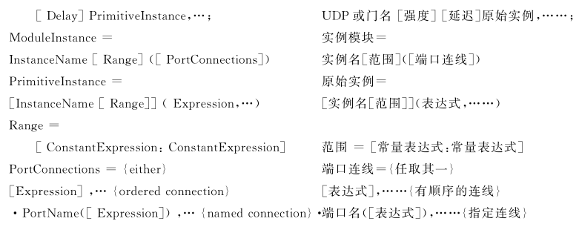

Slide 89
规 则:
(1 )命名的端口连线只能用于模块实例。
(2 )如果给出端口的连线顺序列表,则在引用实例时其端口必须按顺序与模块或门的端口一一对应。
(3 )如果给出命名的端口连线列表时,则在引用实例时其端口顺序是无关紧要的,但其端口的名字必须与模块的端口名字一致。
(4 )如果给出端口的连线顺序列表,在引用实例时,其端口列表中若有两个邻近的逗号,则会因为没有表达式而导致相应端口未连线。如果给出命名的端口连线列表时,在引用实例时,其端口列表中若没有某端口的名字或虽有端口的名字但在括号内没有表达式,也会导致该端口未连线。

Slide 90
(5 )任何表达式都可用来与输入端口相连,但输出端口只能与 Net (线路)、一位或多位的连线或这些位的拼接线相连。输入表达式生成隐含的连续赋值。
(6 )如果在模块实例定义时给出了范围,其含义是定义了一个含有同种的多个子实例的实例模块。如果端口表达式的位长与定义的实例模块相应端口位长(即多个同种 UDP 或门端口位数的总和)一致时,整个表达式都将与每个子实例的端口相连。如果位长不一致、太多或太少,都会出错误。
(7 )“ # ”符号有两种不同的用途。它既可用来强制修正实例模块中的一个或多个参量,也可用于为 UDP 或门实例指定延迟。对于实例模块,“ # ”符号后的第一个表达式替代模块中声明的第一个参量,第二个表达式替代模块中声明的第二个参量,依次类推。
(8 )实例引用 pullup , pulldown , tran 和 rtran 这些类型的门时不允许有延迟。
(9 )对于 nmos , pmos , cmos , rnmos , rpmos , rcmos , tran , rtran , tranif0 , tranif1 , rtranif0 和rtranif1 类型的开关不能定义强度。

Slide 91
注 意:
(1 )在按顺序的端口的列表中很容易不小心将两个端口的顺序弄混。若这些端口的位宽和方向相同,不会报告出错,只有在仿真出现错误结果后,才能找到。这类错误往往很难发现。使用命名的端口连线能避免实例模块引用中出现这类问题。
(2 )多个模块、 UDP 或门的成组实例引用的语法是最近才加入 Verilog 语言的标准中,目5 0 4语法篇 2 Verilog 硬件描述语言参考手册前还没有工具支持这语法。可综合性问题:UDP 和开关的实例引用一般是不能综合的。
提 示:
使用命名的端口连接方式以提高程序的可读性并减少发生错误的可能性(见前文)。端口表达式只使用位、部分位和位拼接的变量名。如果需要,则应尽量使用独立的连续赋值语句,对实例模块引入信号。

Slide 92
22.module 模块定义
在 Verilog 语言中,模块是层次的基本单元。模块中包括声明语句、功能描述和引用一些现存的硬件部件。有些模块只用来声明可被别的模块调用的参量、任务和函数。在这类模块中没有任何 initial 块、always 块、连续赋值语句和实例引用,因而实际上不存在相应的硬件元件与之对应。

Slide 93
规 则:
(1 )几个模块或几个 UDP (或它们的混合)可以在一个文件中进行描述。事实上,一个模块也可以分开,并在两个或更多的文件中描述,但不推荐这种做法。
(2 )模块也可使用关键字 macromodule 来定义。其语法与用关键字 module 来定义模块是完全一样的。
(3 ) Verilog 编译器在编译宏模块时与编译一般模块时有所不同,比如不必为宏模块实例创建层次。这样,从仿真速度或存储介质的开销两方面来说,宏模块的编译更有效率。为了达到这个目的,宏模块的编译可能受实现时的某些特殊条件的限制。如果遇到这种情况,宏模块将被按一般模块编译。
注 意:
模块与宏摸块都以关键字 endmodule 作为结束标志。

Slide 94
可综合性问题:
(1 )每一个模块都被综合为一个独立的分层块,虽然有些工具的默认配置规定把层次展平(为单层),但仍允许用户对综合后生成的网表层次进行控制。
(2 )不是所有的工具都支持宏模块的综合。
提 示:
尽量使每一个文件只包含一个模块。在大型设计中,这样做易于源代码的维护。

Slide 95
23.name 名字
任何用 Verilog 语言描述的“东西”都通过它的名字来识别。
语 法:Identifier
标识符
8 0 4 Verilog 数字系统设计教程(第 4 版)
\EscapedIdentifier { terminateswithwhitespace }﹨扩展标识符{空格表示结束}
规 则:
(1 )标识符可由字母、数字、下画线和美元( $ )符号构成。第一个字符必须是字母或下画线,而不能是数字或美元( $ )符号。
(2 )一个扩展标识符用反斜杠引出,用空格结束(空格符、制表符、回车键或换行键),并且可包含除空格外的任何可印刷的字符。反斜杠和空格并不算作标识符的部分,例如,标识符Fred 与扩展标识符﹨ Fred 是相同的。
(3 )在 Verilog 中变量名区别大小写,对大小写敏感。
(4 )在 Verilog 文件中,一个名字不能有多于一个以上的含义。名字的内部声明(例如在begin-end 块中的名字)能屏蔽外部声明 (例如包含有该命名 begin-end 块的上层模块的变量声明语句)。

Slide 96
24.HierarchicalNames 分级名字
(1 ) VerilogHDL 中的每个标识符都有唯一的分级名字。这意味着任何 Net 、寄存器、事
件、参量、任务和函数都能通过使用它的分级名,在标识符的声明块外对它进行访问。
(2 )在名字层次的最上层是不需要实例引用的模块名。顶层测试模块就是一个最上层模
块的例子(尽管可能会有不止一个顶层模块在同一仿真中运行)。
(3 )在每个实例模块、命名块、任务和函数的定义时,便定义了名字层次树上的新层。
(4 ) Verilog 变量的分级名字是由从顶层模块名字开始直到包含该变量的模块实例名、命名块、任务和函数名构成,其间用小圆点隔开。

Slide 97
25.UpwardsNameReferencing 向上索引名
包含两个标识符中间用点号隔开的分级名可能是下列情况中的一种:
(1 )当前模块所引用的实例模块中的一项(这是向下引用)。
(2 )顶层模块中的一项(这是一个分级名字)。
(3 )当前模块的父模块中的引用的实例模块中的一项(这是向上引用。)
(4 )向上引用名字的第一个标识符既可能是一个模块名也可能是一个模块实例的名字。可综合性问题:分级名字和向上索引名在一般低档综合工具上是不可综合的。

Slide 98
(1 )通常,应选择对读者来说有含义的名字。相对本地名而言,这一点对于全局名显得更为重要。例如,给全局复位信号起名为 G0123 ,这名字不好,因没有含义,而 1 作为循环变量却是易于接受的。
(2 )名字中不要使用扩展字符。如网表生成或综合这一类 EDA 工 具,它们具 有与Verilog 不同的命名规则,常留给这些扩展字符某些特殊含义。
(3 )分级名字仅用于测试模块或那些无法改用别的合适的名字的高层系统模型中。
(4 )避免使用向上索引名,因为它们会导致代码非常难理解,从而给调试和维护带来麻烦。

Slide 99
26.Net 线路连接
Net 是结构描述中为线路连接(连线和总线)建立的模型。 net 的值是由 net 的驱动器所决定的。驱动器可以是门、 UDP 、实例模块或者连续赋值语句的输出。0 1 4 Verilog 数字系统设计教程(第 4 版)
语 法:

Slide 100
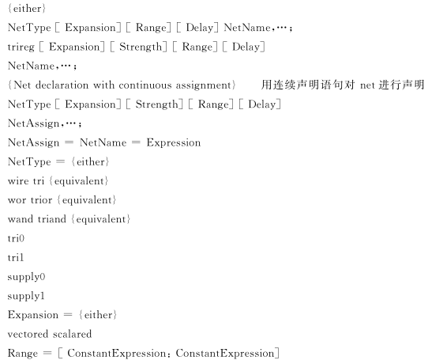

Slide 101
规 则:
(1 ) supply0 和 supply1 类型的 net 变量分别具有逻辑值 0 和 1 ,并可以为它定义驱动能力(Supplystrength )。
(2 ) tri0 和 tri1 类型的 nets ,当没有驱动时,分别具有逻辑值 0 和 1 ,并可以为它定义驱动能力(Pullstrength )。
(3 )如果 net 变量的扩展( Expansion )选项选用了关键词 vectored ,则不允许对它进行某位和某些位的选择,也不允许对它定义强度,PLI 会认为该 net 变量是不可扩展的;如果扩展选项选用了关键词 scalared ,则允许对它进行某位和某些位的选择,也允许对它定义强度, PLI将会认为该 net 变量是可扩展的,这些关键词是有参考价值的。
(4 )除了结构描述中的端口和标量连线不用声明其 net 类型外,其他类型的 net 变量在应用之前必须声明。

Slide 102
注 意:
(1 )当 net 变量未被驱动时,对 tri0 或 tri1 类型的 net 变量的连续赋值不影响其值和强1 1 4语法篇 2 Verilog 硬件描述语言参考手册度,通常强度(strength )保持为 Pull ,逻辑值保持为 0 (对 tri0 )或 1 (对 tri1 )。
(2 )在 IEEE 标准和已成事实的 Cadence 公司标准中,扩展可选项的保留字 scalared 或vectored 的位置有所不同,在 Cadence 标准中,保留字位于范围( range )选项的跟前。可综合性问题:
(3 ) Net 类型的变量被综合成线路连接,但是某些线路连接经优化后有可能被删去。
(4 )综合工具只支持 Net 类型中 wire 型的综合,其他的 Net 类型均不支持。提 示:
(1 )在每个模块的块明确地声明所有的 nets ,即使是默认的类型也应该明确地加以说明。通过清楚地说明设计意图,可以提高 Verilog 程序的可读性和可维护性。
(2 )只能用 supply0 和 supply1 来声明地和电源。

Slide 103
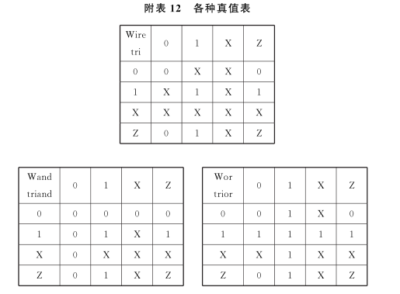

Slide 104
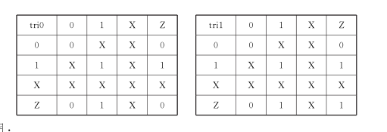

Slide 105
27.Number 数
数指整数或者实数。在 Verilog 中,整数是通过若干位来表示的,其中某些位可以是不定值( X )或高阻态(Z )。语 法:规 则:
(1 )表示进制的字母、十六进制数、 X 和 Z 在数的表示中是不区分大小写的,字符 Z 和?在数的表示中是等价的。
(2 )数字中不能有空格,但是在表示进制的字母两侧可以出现空格。
(3 )负数表示为其二进制的补数
(4 )数字的第一个字符不允许出现下画线“_”,但标识符可以。为了提高数字的可读性,
3 1 4语法篇 2 Verilog 硬件描述语言参考手册可用下画线把长的数字分段,但在处理数字时下画线将被忽略。
(5 )位宽指明了数字的准确位数。
(6 )不指明位宽的数字,它的位宽应为 32 位或 32 位以上,这取决于主机字长。
(7 )如果位宽大于实际的二进制位数时,高位部分补 0 ,但若左边最高位是 X 或 Z ,在这种情况下,则补 X 或 Z 。
(8 )如果位宽小于实际的二进制数位时,超过位宽的高位(左边)将被舍去。

Slide 106
(1 ) 0 和 1 分别被综合成接地和接电源的连线,赋值为 X 的则被认为是无关项。除了使用 casex 语句外,如用其他的条件语句,与 X 的比较都认为是假的。 case 等式运算符 ===和!== 在一般情况下都是不可综合的。
(2 )除了在 caseX 和 caseZ 语句中的 Z 被认为是无关项外,在其他情况下 Z 则被用来表示三态驱动器。
提 示:
(1 )在 case 语句的标号中,通常用? 要比用 Z 好。在程序的其他地方不要使用?号,否则会产生混淆。
(2 )用下画线来分隔较长的数字,从而提高可读性。

Slide 107
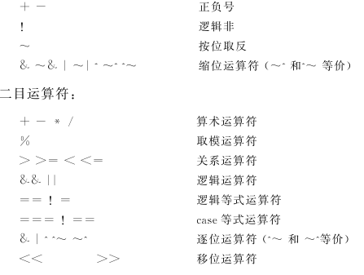
28.Operators 运算符
在表达式中,使用运算符便可根据操作数(诸如数字、参量以及其他子表示式)计算出表达式的值。 Verilog 语言中的运算符和 C 语言很相似。
单目运算符:

Slide 108


Slide 109
规 则:
(1 )逻辑运算符把它的操作数当作布尔变量。例如,非零的操作数被认为是真( 1ˈb1 );零被认为是假(1ˈb0 );不确定的值,例如 4ˈbXX00 ,因不能判断其值为真还是假,就被认为是不确定的(1ˈbX )。
(2 )位运算符( ~ &|^^~ ~^ )和全等运算符( = = = ! = = )把它们操作数的逐位分别进行处理。
(3 )在包含 = = 或! = 的逻辑比较式中,如果有任何一个操作数为 X 或 Z ,其结果便是不确定的(1ˈbX )。
(4 )在包含( < > < = > = )的比较式中,如果操作数不确定,其结果为不定值5 1 4语法篇 2 Verilog 硬件描述语言参考手册(1ˈbX )

Slide 110
(5 )缩位运算符( & ~&|~|^~^^~ )将一个矢量缩减为一个标量。
(6 )位宽确定的表达式的运算采用溢出的位不计的办法,如: 4ˈb1111+4ˈb0001=4ˈb0000 。
(7 )整数作除法运算时,小数部分被截掉。
(8 )取模运算( % )的结果是第一个操作数被第二个操作数除的余数,符号与第一个操作数一致。
(9 )只有某些特定的运算符允许出现在实数表达式中,例如单目运算符 + 和 - 、算术运算符、关系运算符、逻辑运算符以及条件运算符。实数逻辑或关系运算符的结果是一个只有一位的值。

Slide 111


Slide 112
注 意:
(1 )应用 == 、! = 、 < 、 > 、 <= 和 >= ,对某些位不确定的值进行比较的规则并不适用于所有的仿真器,这点请特别注意。
(2 )注意单目缩位运算符与逐位逻辑运算符之间的区别,运算符本身是相同的,可根据上下文的关系来判断是哪一种,有时必须要用括号才能表达清楚。可综合性问题:
(1 )逻辑运算符、逐位运算符、移位运算符是可综合的,都被综合成逻辑运算。
(2 )条件运算符是可综合的,被综合成多路器或带使能端的三态门。
(3 )运算符 + 、 - 、 * 、 < 、 <= 、 > 、 >= 、 == 和! = 都是可综合的,被分别综合成加法器、减法器、乘法器和比较器。
(4 )运算符/和 % 一般是不可综合的,只有当能用移位寄存器来表示运算时才是可综合的。而常量的/和 % 运算是可综合,但结果只能用二进制数表示。其他运算符均不能被任何工具所综合。

Slide 113
29.Parameter 参数
参数是为常数命名的一种手段。在 Verilog 代码模块编译时(而不是在仿真期间),可以改写参数的值。使用参数就有可能重新定义 Verilog 代码中的常数,如数组的宽度等。
语 法:

Slide 114


Slide 115
规 则:
(1 )参数是常量,在仿真期间更改参数的值是非法的。
(2 )在编译期间用 defparam 或者当包含参数的模块被引用时,可以改写其参数的值。可综合性问题:有些综合工具能把含有参数的模块当作模板,一旦读入模板,便能够用不同的参数值多次对该模板进行综合。所有的综合工具都支持不带改动参数的模块实例的综合。
7 1 4语法篇 2 Verilog 硬件描述语言参考手册
提 示:尽可能用参数给常数起一个有含义的名字。

Slide 116


Slide 117
30.PATHPULSE$ 路径脉冲参数
(1 )在指定块中用指定参数 (即用 specparam )对 PATHPULSE$ 参数赋值可控制脉冲的传输。这里所谓的脉冲是指在模块输出端出现的两个跳变沿和它们之间的一段持续时间,其持续时间必须小于信号从模块的输入端直到输出端的延时。
(2 )如果使用默认的 PATHPULSE$ 参数值,仿真器将不考虑脉冲,这就是指因为路径脉冲的持续时间比模块传输延时短,故脉冲不能传过该模块,这种效应被称为“时延惯性”。用指定参数 (即用 specparam )可给 PATHPULSE$ 参数赋新的值。
语 法:

Slide 118



Slide 119
规 则:
(1 )如果 PATHPULSE$ 的第二个极限参数(即 Error )没有给定,它就应该与第一个极限参数(即 reject )相同。
(2 )维持时间比第一个极限参数(即 reject )短的脉冲不会输出。
(3 )维持时间比第一个极限参数(即 reject )长而比第二个极限参数(即 Error )短的脉冲将输出一位的不确定值(即 1ˈbX )。
(4 )维持时间比第二个极限参数长的脉冲将正常地输送出去。
(5 )用 specparam 对 PATHPULSE$input$output 参数重新赋值将改写常规值。
(6 )在同一个模块中可通过使用 specparam 对 PATHPULSE$ 赋值来描述从输入到输
出的延时。
可综合性问题:
综合工具不考虑延时结构,包括指定块的定义。

Slide 120


Slide 121

31.Port 端口
模块的端口是硬件器件的引脚或接口的模型。
语 法:

Slide 122


{在上述部分位选择(即 Range )选项内,冒号左侧常量表达式表示最高位(即 MSB ),冒号右侧常量表达式表示最底位(即 LSB )}在程序中所处位置:

Slide 123
规 则:
(1 )在端口列表中列出的所有端口必须按顺序排列或按端口名称排列,这两种排列方式是不同的,不能混合使用。
(2 )有端口的名称但没有端口表达式,如 .A (),则表示在本模块中定义了不与任何东西相连的端口。
(3 )每个端口除了必须在端口列表中列出外,还必须声明该端口是输出( output )、输入(input ),还是双向端口( inout )。
(4 )每个端口不但要声明是输出、输入,还是双向端口,而且还要声明是连线( wire )还是寄存器(reg )类型,如果没声明,则会隐含地认为该端口是连线(wire )类型,且其位宽与相应的端口一致。如果某端口已被声明为一矢量,则其端口的方向和类型这两个声明中的位宽必须一致。
(5 )输入和双向端口不能声明为寄存器类型。
(6 )输出端口的类型不能声明为实型( real )或实时型( realtime )。

Slide 124

提 示:
(1 )在测试模块中不要定义端口。
(2 )在模块定义时不建议使用命名的端口的列表,因为很少有人这样来定义模块端口,大家都不了解这种端口的定义形式。
举例说明:

Slide 125

32.ProceduralAssignment 过程赋值语句
改变寄存器的值,或者安排以后的变化。
语 法:

Slide 126
在程序中所处位置:参阅 statement 语句的说明。
规 则:
(1 )对寄存器的赋值(不包括正负号)。
(2 )对于实型和实时数据类型的寄存器不允许选择某位和某几位。
(3 )当赋值语句执行时,右侧的表达式被计算出值,但是直到定时控制事件或延时(也被称为‘内部指定的延时 ˈ )发生后,左侧的表达式才更新。
(4 )直到左侧的表达式更新后(例如内部定义的延时过后)阻塞赋值语句才算完成。在begin-end 模块中,只有当前一条语句执行完后,才能执行其后面的一条语句。在 fork-join 模块中,只有当块中所有的阻塞赋值语句结束后,整个块才算结束。
(5 )如果仿真时刻相同,要待所有的阻塞赋值语句执行后,非阻塞赋值语句才执行。

Slide 127

注 意:
寄存器变量可以在一个或几个 initial 或 always 语句中赋值。无论何时,寄存器变量的值都是由最近的赋值所决定,与事件的来源无关。这一点与 net 类型的变量不同。 net 可以由两个或更多的源驱动,其结果值则取决于 net 变量的类型( wire 型, wand 型等)。可综合性问题:
(1 )综合工具不考虑延时。
(2 )定时控制或延时是不可综合的。
(3 )同一个寄存器类型变量虽然可以在几个 always 语句中赋值,但只有在一个 always语句中赋值的才有可能被综合。
(4 )同一个寄存器类型变量不能既用阻塞赋值又用非阻塞赋值。

Slide 128
提 示:
(1 )通常采用非阻塞赋值语句来生成触发器组成的时序逻辑,而阻塞赋值常用于其他方面,这样做可以防止时钟沿触发的 always 块中发生竞争冒险,也可使设计意图更加清晰,又能避免生成不需要的触发器。
(2 )在时钟树的模型已确定的情况下,可用一个简单的内部指定的延时来避免 RTL 时钟
沿对不齐的问题。
举例说明:

Slide 129


Slide 130
用非阻塞赋值语句时,加一个延时来做输出与时钟沿有些偏移的仿真:
always@ ( posedgeClock )
Count<= #1Count+1 ;
在时钟周期的第 5 个下降沿插入复位信号:
initial
begin
Reset=repeat ( 5 ) @ ( negedgeClock ) 1 ;
Reset= @ ( negedgeClock ) 0 ;
End

Slide 131

33.ProceduralContinuousAssignment 过程连续赋值语句启动过程连续赋值语句将给一个或多个寄存器赋值,并同时防止一般的过程赋值语句影响已赋值的寄存器。
语 法:

Slide 132
规 则:
(1 )过程连续赋值语句执行后,会对指定的寄存器(组)强制地维持过程连续赋值直到解除赋值(deassign )语句的执行,或直到另一个过程连续赋值语句又对该寄存器(组)赋值。
(2 )用 force (强制)语句可以改写已由过程连续赋值语句赋值的寄存器类型变量,直到release 语句的执行,此时强制赋值被解除而原过程连续赋值对该寄存器类型变量的作用又重新恢复。
注 意:
连续赋值语句与过程连续赋值语句尽管很相似,但并不是完全一致。在编写程序时,应确认将 assign 写在正确的位置。过程连续赋值语句可以写在声明语句允许出现的位置(在initial , always , task , function 等内部),而连续赋值语句则必须写在任何 initial 或 always 块之外。
可综合性问题:无论用什么综合工具,过程连续赋值语句是都不能综合的。
提 示:过程连续赋值语句可以用来为异步复位和中断建立仿真模型。

Slide 133


Slide 134
34.ProgrammingLanguageInterface 编程语言接口
Verilog 编程语言接口( PLI )为用户提供了在 Verilog 模块中调用 C 语言编写的函数的方法。这些函数可以动态地访问和修改被引用的 Verilog 数据结构中的数据,用 PLI 编写的系统任务使上述功能变得容易使用。通过调用用户定义的系统任务和函数可以启动 PLI ,用户编写自己的 PLI 模块的目的是扩大系统任务和函数的内容。用户自定义的系统任务和函数在调用时都用以 $ 字符开头的任务和函数名。这与 Verilog 语言提供的系统任务和函数库名一致。如用户自定义的系统任务和函数名与原系统任务或函数名相同时,则执行用户自定义的系统任务和函数。

Slide 135
下面列举的是 PLI 在某些方面的应用:
(1 )延迟计数;
(2 )测试矢量读入;
(3 )波形演示;
(4 )源代码调试。
接口模型可用 C 语言或其他语言(例如 VHDL 或硬件建模工具)编写或生成。对于 PLI 的全面讨论超出了本参考手册的范围,可参阅其他参考资料。

Slide 136

35.Register 寄存器
寄存器可存储在 initial , always , task 和 function 块中所赋的值,广泛地应用在行为建模中。
语 法:

Slide 137
规 则:
(1 )寄存器类型变量只能用过程赋值语句赋值。
(2 )在具体实现时,整数( integer )类型的变量至小用 32 位,时间( time )类型的变量至小
用 64 位寄存器。
(3 ) integer 或 time 类型的寄存器变量与位数相同的 reg 类型的寄存器变量行为是相同的。 Integer 和 time 型的寄存器变量也可像reg 类型的寄存器变量一样对某位或某些位操作。而在表达式中,整数类型的值被当作有符号值,而 reg ,time 类型的值被当作无符号值。
(4 )存储器类型数组中的每个元素作为整体可以进行读或写操作,如果要单独访问数组中某个元素的个别位,则必须先把这个元素的内容复制到某个位数相同的寄存器变量中才能进行。

Slide 138
注 意:
(1 )虽然 register 这个词指的是硬件寄存器(例如触发器),而在这里是指软件寄存器(即
变量)。 Verilog 寄存器常用于组合逻辑电路、锁存器、触发器和接口电路的描述和综合。
(2 ) realtime 类型寄存器变量是 Verilog 语言新增加的变量类型,目前还没有任何工具支
持这种类型的变量。
(3 )有符号和无符号值的概念,不同版本的 Verilog 和用不同厂家的仿真器时,并不是完
全一致的。因此,当使用位宽大于 32 位的有符号数或矢量时要特别注意。

Slide 139
可综合性问题:
(1 ) Real , time 和 realtime 类型的寄存器变量是不可综合的。
(2 )在描述组合逻辑的 always 块中,寄存器被综合成 wire 型;如果存在不完整赋值的情况,则被综合成锁存器。在描述时序逻辑的 always 块中,寄存器根据块内语句的内容被综合成连线( wire )或者触发器。
(3 )运用目前的综合工具,整数被综合成 32 位,其值用二进制数表示,负数则用其二进制补码表示。
(4 )根据所用语句,存储器数组会被综合成触发器或连线,而不会被综合成 RAM 或ROM 的器件。
提 示:
运用 reg 类型变量来描述寄存器逻辑,而 integer 类型变量用于循环变量和计数, real 类型变量用于系统模块,time 和 realtime 类型变量用于测试模块中记录仿真时刻。

Slide 140
36.repeat 重复执行语句
把一个或多个声明语句重复地执行指定的次数。
语 法:
repeat ( Expression )
Statement
在程序中所处位置:参阅 Statement 语句的说明。
规 则:
重复执行的次数是由表达式的数值所决定的,如果该值为 0 , X 或 Z ,则不会有重复。
可综合性问题:
只有部分综合工具可以综合 repeat 语句,而且只有当该循环中的每个循环的分支都被时钟事件中断,如被 @ (posedgeClock )所中断时才有可能被综合成电路。

Slide 141


Slide 142

37.ReservedWords 关键词
下列词汇是 Verilog 语言规定的所有的关键词,在这里,千万不要把这些标识符用作自定义的标识符,除非把它们改写为大写的字符或扩展字符。

Slide 143


Slide 144
38.Specify 指定的块延时
Specify 块(指定延时块)用于描述从模块的输入到输出的路径延时以及定时约束,例如信号的建立和保持时间。用指定延时块可以在设计时把模块的信号传输延时与行为或结构分开来进行描述。
语 法:

Slide 145


Slide 146


Slide 147


Slide 148
规 则:
(1 )路径必须从模块的输入端开始,在该模块的输出端结束,而且在模块内部只能有一个驱动器。
(2 )在路径声明中可使用全连接符( *> )或者并行连接符( => )来描述。全连接符指所有从输入端到输出端可能的路径,并行连接符指命名的输入端的某些位到命名的输出端的某些位的路径。
(3 )模块路径的极性可选是指路径可以选择正极或者负极,分别指路径是同相的或是反相的(即路径的输入端若是正跳沿,输出端也是正跳沿,则路径是同相的;反之是反相的)。无论选哪一个都不影响仿真,但路径的相位可改变的选项便于时序分析等工具使用。
(4 )跳变沿敏感的路径数据表达式同样也不影响仿真。

Slide 149
(5 )与状态有关的路径延时( SDPD )表达式只跟端口、常量、局部定义的寄存器或者 net 类型8 2 4 Verilog 数字系统设计教程(第 4 版)变量有关。只有部分运算符在 SDPD 表达式中是有效的,如逐位计算符( ~ &|^^~ ~^ )、逻辑运算和逻辑等式运算符( == != &&|| ! )、缩位运算符( &|^~& ~|^~ ~^ )、位拼接运算符、重复拼接运算符和条件运算符({}{{}}?:)。如果条件表达式的值为真(在 SDPD表达式中 1 , X , Z 均被认为是真),路径延时只影响路径。
(6 )如果没有一个 if 条件为真,则用 Ifnone 来定义默认的 SDPD 。如果同一条路径既定义为 ifnone 与状态有关的路径延时( SDPD ),又定义为简单的路径延时,则是非法的。
(7 )无条件的路径优先于 SDPD 路径。
(8 )对于同一条路径,跳变沿敏感的 SDPD 路径声明必须是唯一的,必须用不同的电平或不同的沿(或者两者)。在每条语句中,必须以同样的方式(整个端口、某一位、某些位)来引用输出端的信号。
(9 )如果模块的延时既包括指定的块延时( specifydelays )又包括分布的延时(即由门、UDP 、 Net 引起的延时),应选用最长的延时作为每条路径的延时。

Slide 150
可综合性问题:综合工具不能综合指定延时块。指定延时块只用于模块的时延仿真建模。
注 意:
(1 )目前还没有一个仿真工具支持上面语法中列出的 12 种不同跳变参数表示某条路径延时的方法。
(2 )有关路径目的地的规则比当前许多仿真工具所能支持的灵活。
提 示:
(1 )运用指定延时块来描述库中的单元( cell )延时。应注意建立库模型时延时是怎样计算的。以 PLI (编程语言接口)为基础的延时计算,需要依据并访问设计中所有单元的指定延时块中的信息。
(2 )可运用指定延时块来描述“黑匣子”元件的定时特性,但这时还需要借助于支持指定延时块特性的时序验证工具或综合工具。

Slide 151


Slide 152


Slide 153

39.Specparam 延时参数
类似于 parameter (参数),但只能用在指定延时块中。
语 法:

Slide 154
(1 ) Specify 块中的常量表达式可以用数字和 specparam 来定义,但不能用参数( parame-ter )来定义, specparam 不能用在 Specify 块(即指定延时模块)外。
(2 )利用 defparam 或在模块的实例引用时使用 # ,可以改写用 specparam 定义的延时参数值,用编程语言接口(PLI )也可以修改其值。
提 示
(1 )在 Specify 块中,用 specparam 来定义命名的延时参数比直接用数字要好。
(2 )这些延时参数应有一个命名的规则,这样便于对它们进行修改;如果有必要的话,也可以采用 PLI 的延时计数来进行修改。

Slide 155
40.Statement 声明语句
运用声明语句可以描述硬件模块的行为。声明语句在定时控制的(延时、控制程序、等待)时刻执行。若两个或两个以上的语句是一起的,必须把它们写在 begin end 或 fork join 块中。在 begin-end 块中每条语句是顺序执行的,在 fork-join 块中,它们是并行执行的。 initial或 always 块中的语句是同其他 initial 或 always 块中的语句是同时执行的。
语 法:

Slide 156


Slide 157


Slide 158
41.Strength 强度
除了逻辑值外, Net 类型的变量还可以定义强度,因而可以更精确地建模。 Net 的强度来自于动态 Net 驱动器的强度。在开关级仿真时,当 Net 由多个驱动器驱动且其值互相矛盾时,可常用强度(Strength )的概念来描述这种逻辑行为。
语 法:

Slide 159


Slide 160
规 则:
(1 )关键词 Strength0 和 Strength1 用于定义 Net 的驱动器强度。其中 Strength 表示强度,与紧跟着的 0 和 1 连起来分别表示输出逻辑值为 0 和 1 时的强度。
(2 )在强 度 声 明 中 可 选 择 不 同 的 强 度 关 键 字 来 代 替 strength ,但 highz0 , highz1 和highz1 , highz0 这两种强度定义是不允许的,在 pullup (上拉)和 pulldown (下拉)门的强度声明中 highz0 和 highz1 是不允许的。
(3 )默认的强度定义为 strong0 , strong1 ,但下述情况除外:对于 pullupandpulldown 门,默认强度分别为 pull1 和 pull0 。2 3 4 Verilog 数字系统设计教程(第 4 版)对于 trireg 的 Net ,默认强度为 medium 。

Slide 161
强度定义为 supply0 和 supply1 的 Net ,总是能提供强度。
(4 )在仿真期间, Net 的强度来自于 Net 上的主驱动强度(即具有最大强度值的实例或连续赋值语句)。如果 Net 未被驱动,它会呈现高阻值,但以下情况除外:tri0 和 tri1 类型的 net 分别具有逻辑值 0 和 1 ,并为 pull 强度。trireg 类型的 net 保持它们最后的驱动值。强度为 supply0 和 supply1 的 nets 分别具有逻辑值 0 和 1 ,并能提供驱动能力。
(5 )强度值有强弱顺序,可从 supply (最强的)依次减弱并排列到 highz (最弱的)。当需要确定 Net 的确实逻辑值和强度时,或者当 Net 由多个驱动器驱动而且驱动相互间出现冲突时,出现冲突的两个强度值在强弱顺序表中的相对位置就会对该 Net 的真实逻辑值起作用。强度值强弱顺序排列如右列表所示。

Slide 162


可综合性问题:不可综合。
提 示:
可以在 $display 和 $monitor 等中用特定的格式控制符 %V 显示其强度值。

Slide 163
42.String 字符串
字符串能够用在系统任务(诸如 $display 和 $monitor 等)中作为变量,字符串的值可以像数字一样储存在寄存器中,也可以像对数字一样对字符串进行赋值、比较和拼接。
语 法:见“string ”语句的说明。在程序中所处位置:参见 Expression 语句的说明。
规 则:
(1 )一条字符串不能占源代码的多行。
(2 )字符串可以包含右列表中的扩展字符。
(3 )诸如 $display 和 $monitor 等系统任务中的打印字符串可以包含特殊的格式控制符,如 %b (参见 $display的说明)。

Slide 164
( 4 )当字符串存储于寄存器中,每个字符要占 8 位,字 符以 ASCII 代码形式 存储。VerilogHDL 语言的字符串的定义和 C 语言不一样。在 C 语言中需要用而在 VerilogHDL语言中不需要用 ASCII 代码的 0 字符来表示字符串的结束。
3 3 4语法篇 2 Verilog 硬件描述语言参考手册
注 意:
在表达式中使用字符串时,应注意填加物。对字符串的处理跟对数字的处理方式一样,当字符所占的位数少于寄存器的数目时,则在字符串的左边寄存器中填加 0 。

Slide 165


Slide 166

43.Task 任务
任务常用于把模块代码分割成由若干声明语句构成的较大的块,便于模块代码的理解和维护,也可以从模块代码的不同位置执行一个常见的顺序声明语句块。
语 法:

Slide 167
规 则:
(1 )若用于任务中的命名变量或参数没有在任务块中声明,则指的是在模块中声明的命
名变量或参数。
(2 )任务中的 input , output 和 inout 的个数不受限制(也可以为零个)。
(3 )任务中的变量(包括输入和双向端口( inout ))可以声明为寄存器型。如果没有明确地声明,则默认为寄存器型,且其位宽与相应的变量匹配。
(4 )当启动任务时,相应于任务的输入和双向端口( inout )的变量表达式的值被存入相应的变量寄存器中。当任务结束时,输入和双向端口(inout )的变量寄存器中的值又被代入启动任务的语句中相应的表达式。

Slide 168
注 意:
(1 )和模块的端口定义不一样,任务的变量不能在任务名后的括号中定义。
(2 )任务中若包括一句以上的语句,必须要用 begin-end 或 fork-join 将其包含成块。
(3 )任务的输入、双向端口 ( inout )、输出和局部寄存器的值都是静态储存的。也就是说,即使多次启动任务,也只有一份寄存器的复制。若第一次启动的任务还未完成,则第二次启动该任务,其输入、双向端口 (inout )、输出和局部寄存器的值便会被覆盖。
(4 )当被启动的任务运行结束时,输出和双向端口 ( inout )的值被代入任务中相应的寄存器表达式。如果任务中的输出和双向端口 (inout )在赋值后有时间的控制,则相应的寄存器只能在时序控制延迟后才被更新。
(5 )同样,对输出和双向端口 ( inout )寄存器变量的非阻塞赋值语句也不会起作用,因为当任务返回时,赋值语句可能还未生效。

Slide 169
可综合性问题:
包含时序控制语句的任务是不可综合的。启动的任务往往被综合成组合逻辑。
提 示:
(1 )复杂 RTL 模块通常需要用多个 always 块来构造。建议最好不要采用一个 always
块运行多个任务的方案。
(2 )在测试块中可用任务来产生重复的激励序列。例如,对存储器的数据读写(见以下说明)序列。
(3 )某任务如果被多个模块引用,可以把它定义为一个独立的模块(只包括该任务),并可用层次命名来引用它。

Slide 170


Slide 171
44.TaskEnable 任务的启动
在模块代码中只需用任务名便可启动任务。当任务启动时,输入值通过任务的端口变量(输入和 inout 变量)传递到任务中。当任务结束时,返回值通过任务的端口寄存器变量(输出和 inout 变量)传出。
语 法:
TaskName [( Expression ,…)];

Slide 172
规 则:
(1 )任务可以从 initial 或 always 块或其他任务中启动。任务可以多次调用,但任务不能被函数调用。
(2 )调用任务的语句中,端口表达式的顺序和任务端口变量声明的顺序必须一致。端口的个数必须与任务声明的端口变量的个数一致。
(3 )若任务的端口变量是输入时,则对应的端口变量可以是任何一种表达式;若端口变量为输出和 inout 时,对应的端口变量必须位于进程赋值语句的左边而且必须是有效的。
(4 )当任务启动时,输入和 inout 表达式复制到相应的变量寄存器中。当任务结束时,输出和 inout 寄存器的值会复制到启动任务相应的端口寄存器中。
(5 )可以在任务内部或任务外部把任务禁止( disable )。

Slide 173

注 意:
任务中变量寄存器默认为静态的,所以当一个任务正在执行又启动该任务时,输入和inout 寄存器的值会被覆盖。
可综合性问题:若任务不包含定时控制,是有可能被综合的。调用的任务往往被综合成组合逻辑。
举例说明:

Slide 174

45.Timingcontrol 时序控制
用于延迟语句的执行或安排语句的执行顺序。时序控制可以放在语句的前面,或者在程序的进程赋值语句表达式中的赋值操作符(即 = 或 <= )之间。前一种延迟语句的执行,后一种延迟声明的语句生效。
语 法:

Slide 175


Slide 176
规 则:
(1 )在某声明语句前面插入的事件或延迟控制使原本立刻要执行的该条语句延迟执行。
(2 )当执行到 wait 语句时,如果其表达式为假( 0 或 X ), wait 控制只延迟 wait 语句后的下一条语句;当表达式为真(非 0 )时,下一条语句才执行。当执行到 wait 语句时,如果表达式为真,下一句不延迟马上执行。
(3 )执行进程赋值语句时,要检查赋值语句右边的表达式。如果没有内部赋值延迟,若用的是阻塞赋值,则左边的寄存器类型变量立即更新;若用的是非阻塞赋值,则在下一个仿真周期更新;如果有内部赋值延迟,左边的寄存器类型变量只有在发生内部赋值延迟后才更新。
(4 )内部赋值延迟必须是常数的,但语句前的延迟可以是常数或变量(即 Net 或 reg 型变量)。
(5 ) or 列表中的任何一个信号(事件)变化(发生)时,即触发事件控制。
(6 )对于 posedge (上升沿)和 negedge (下降沿)事件触发控制,只测试表达式的最低位,否则表达式的任何变化都会触发事件。

Slide 177
注 意:
对于阻塞赋值语句而言,指定内部赋值延迟为零( #0 )与不指定是不一样的,也与没有赋值延迟的非阻塞赋值语句不同。对于阻塞赋值语句而言,指定 #0 意味着该语句在所有待定事件完成以后,而在非阻塞赋值完成以前进行(不指定内部赋值延迟和指定内部赋值延迟为零( #0 )的赋值语句是一样的)。
可综合性问题:
(1 )综合时延迟被忽略。
(2 )综合工具不支持 wait 语句和内部赋值延迟以及 repeat (重复)语句。
9 3 4语法篇 2 Verilog 硬件描述语言参考手册
(3 )事件控制用于控制 always 块的执行,从而能确定综合出的逻辑是组合的还是时序的。一般情况下,always 后紧跟着的就是事件控制,这有时也称为敏感列表。
提 示:
在用 RTL (寄存器传输级 HDL 语言)描述电路时,可用内部赋值延迟来描述当触发器的寄存器变量赋值时的时钟偏移现象。

Slide 178

46.UserDefinedPrimitive 用户自定义原语
用户自定义原语( UDPs )可以为小型元件建立模型,这是模块的另一种表示方法。可以引用由门构建的实例,并以同样的方式认实例引用用户自定义原语( UDP )。
语 法:

Slide 179


Slide 180


Slide 181
规 则:
(1 ) UDP 只允许有一个输出端,至少允许有一个输入端。具体实施时,对输入端的个数是有限制的,但必须至少允许 10 个输入端口。
(2 )如果某 UDP 的输出端定义为 reg 型(寄存器类型)变量,则该 UDP 是时序逻辑的UDP ,否则为组合逻辑的 UDP 。
(3 )如果已对时序逻辑的 UDP 的输出进行了初始化,则只有待到在仿真开始时,初始值才开始从引用的原语实例的输出传出。
(4 )描述时序逻辑的 UDPs 可以是电平敏感的或边沿敏感的。若在真值表中有边沿敏感的指示(至少一个),则该描述时序逻辑的 UDP 为边沿敏感的。
(5 ) UDP 的行为在表中定义,表的行定义为不同输入条件下的输出。对于描述组合逻辑的 UDP ,每一行定义为一个或多个输入的组合逻辑的输出。对于描述时序逻辑的 UDP ,每一行都要考虑 reg 类型变量的当前输出值。一行最多只能有一个边沿变化入口。行定义了在指定的边沿发生变化时,由输入值和当前输出值所产生的输出值。

Slide 182
( 6 ) UDP 表中所用的特殊的电平和边沿符号含义如附表 13 所列。
(7 )若组合逻辑的输入值和触发边沿没有明确指定将会导致输出的不确定。
(8 )不支持 Z 值。输入时 Z 看成是 X ;输出值不允许设为 X 。注意“?”符号的特殊含义,它和在数字中的“?”符号意思不一样,在数字的表示中符号“?”和 z 含义相同。
注 意:
在描述时序逻辑的 UDP 中,若在表中任何地方出现边沿触发条件,则输入信号所有可能的边沿都要认真考虑并列出,因为默认的只是一种边沿的触发的条件,这将导致输出的不确
定性。

Slide 183


Slide 184
可综合性问题:
任何一种工具都不能综合 UDP ,它只被用来建立基本的门级逻辑器件的逻辑仿真模型。
提 示:
(1 )和行为模块相比较,用 UDP 来做仿真非常有效。为 ASIC 单元库的元件建立模型时应该使用 UDP 。
(2 )输出端口在一个以上的元件,应该对每个输出建立独立的 UDP 。
(3 )在表的第一行加上注释,指明每一列的含义。
举例说明:

Slide 185
47.While 条件循环语句
只要控制表达式为真(即不为零),循环语句就重复进行。
语 法
wile { Expression }
Statement
可综合性问题:
只有当循环块有事件控制(即 @ (posedge Clock ))才可综合。
举例说明:

Slide 186



Slide 187
48.CompilerDirectives 编译器指示
编译器指示是在源代码中对 Verilog 编译器发出的指令。在编译指示需要用反引号( ˈ )做前导。编译器指示从它在源代码出现的地方开始生效,并一直继续生效到随后运行的所有文件,直到编译器指示结束的地方或一直运行的最后的文件。下面有 Verilog 编译指示的摘要。摘要后面详细介绍了一些比较重要的编译指示。
注意:
编译器指示的生效依赖于编译时源代码中所包含文件的执行顺序。

Slide 188

49.StandardCompilerDirectives 标准的编译器指示
在 VerilogLRM 中定义了以下编译器指示:
(1 ) ˈ celldefine 和 ˈ endcelldefine :可用来作为分别加在模块的前面和后面的标记,以表示该模块是一个库单元(cell )。单元可被 PLI 子程序调用来做某种应用,比如延迟的计算。
例如:

Slide 189
(2 ) ˈ default _ nettype :改变 Net 类型的默认类型。如果没有该声明,默认的 Net 类型是wire 型。
例如: ˈdefault _ nettypetril 。
(3 ) ˈ define 和 ˈ undef : ˈ define 定义一个文本宏, ˈ undef 取消已定义的文本宏定义。在编译的第一阶段期间,宏( macro )被它所定义的文本字符串取代。宏也可以用来控制条件编译(请参阅 ˈifdef )。想要知道关于 ˈ define 应用的更多细节见下面说明。
(4 ) ˈ ifdef , ˈ else 和 ˈ endif :根据是否定义了特殊的宏,来指示编译器是否要编译这一段Verilog 源代码。详细细节见下面。
(5 ) ˈ include :指示编译器读入包含文件的内容,并在 ˈ include 所在的地方编译该文件。
例如: ˈinclude"definitions. v"
(6 ) ˈ resetall :把现行的已启动的所有编译器指示复位到原默认值。该编译指示可以写在每个 Verilog 源文件的第一行,以防止前面别的源文件的编译指示在该源文件编译时产生不需要的结果。

Slide 190
(7 ) ˈ timescale :定义仿真的时间单位和精度。细节请见下面说明。
4 4 4 Verilog 数字系统设计教程(第 4 版)
(8 ) ˈ unconnected _ drive 和 ˈ nounconnected _ drive : ˈ unconnected _ drive 编译指示把模块没连接的输入端口设置为上拉 pullup (pull1 ,即逻辑 1 )或为下拉 pulldown (pull0 ,即逻辑0 )。 ˈ nounconnected _ drive 编译指示把模块没连接输入端口的设置恢复到默认值,即把没连接的输入端口值设置为高阻浮动(Z )。
例如: ˈ
unconnected _ drivepull0 //或 pull1 (即逻辑值为 1 )。

Slide 191

50.Non StandardCompilerDirectives 非标准编译器指示
下面的 编 译 指 示 并 不 属 于 Verilog HDL 语 言 的 IEEE 标 准。但 在 Cadence 公 司 的VerilogLRM 中提及,并不是所有的 Verilog 工具都支持以下这些编译指示。
(1 ) ˈ default _ decay _ time :若未明确给定衰减时间,则由该编译指示将其设置为默认的三态寄存器(trireg )类型的线路连接(Net )的衰减时间。
例如:

Slide 192
(2 ) ˈ default _ trireg _ strength :把三态寄存器( trireg )类型的线路连接( Net )的默认强度设置为整数。用整数来表示强度并不符合 IEEE 规定的 Verilog 语言标准,但仍属于 Verilog 语言非标准扩展部分。
例如:ˈ default _ trireg _ strength 30
(3 ) ˈ delay _ mode _ distribute 、 ˈ delay _ mode _ path 、 ˈ delay _ mode _ unit 和 ˈ delay _ mode _ zero :这些编译指示都会影响延迟的仿真方式。分布式延迟是在原语实例中的延迟、赋值延迟和线路连接延迟。路径延迟是在 Specify (指定)块中定义的延迟。若用单位和零延迟代替分布式延迟和路径延迟将加快仿真的过程,但会丢失真实的延迟信息。在默认情况下,仿真器会自动选择最长的延迟仿真方式,即分布式延迟和路径延迟仿真方式。
(4 ) ˈ define : ˈ define 定义一个文本宏。宏在编译的第一阶段被由它定义的文本所代替。在用参数和函数表达不适合或不允许的情况下,用宏可以提高 Verilog 源代码的可读性和可维护性。

Slide 193


Slide 194
在程序中所处位置:宏可以在模块内或模块外定义。
规 则:
① 像所有的编译指示一样,宏定义在整个文件中生效,除非被后面的 ˈ define 、 ˈ undef 和ˈ resetall 编译指示改写或清除。宏定义没有范围的限制。
5 4 4语法篇 2 Verilog 硬件描述语言参考手册
② 若定义的宏内有参数,即在宏文本中用到参数,则当宏调用时,宏的参数被实际的参数表达式所代替。

Slide 195

③ 宏定义可以用反斜杠( \ )跨越几行。新的一行是宏文本中的一部分。
④ 宏文本不允许分下列语言记号:注释、数字、字符串、名称、保留名称和操作符。
⑤ 不能把编译器指示名用作宏名。
注 意:
① 所有的具体电路实现工具都不支持带参数的宏。
② 若定义了宏,则必须把撇号( ˈ )写在宏名的紧前面才能调用该宏。没有撇号( ˈ )打头的名,即使名称与宏名一致,则为独立的标识符与宏定义无关。
③ 要区别撇号( ˈ )和表示数制的前引号(‘)的不同。
④ 不要用分号来结束宏定义,除非真要在用宏代替分号,否则会引起语法错误。
提 示:
① 通常更喜欢用参数而不是用宏给无含义的字符起一个有含义的名字。
② 仿真时,用带参数的宏要比用同样功能的函数效率高。

Slide 196

举例说明:本例子说明在分层设计中如何用文本宏来选择不同的模块实现。这在综合时很有用,特别是当必须用 RTL 源代码模块和已综合成门级电路的模块做混合仿真时。

Slide 197


(5 ) ˈ ifdef :根据是否定义了特定的宏来决定是否编译这部分 Verilog 源代码。
语 法

Slide 198
规 则:
① 如果宏名已经用 ˈ define 定义,只编译 Verilog 编码的第一块。
② 如果宏名没有定义和 ˈ else 指示出现,只编译第二块。
③ 这些编译指示是可以嵌套的。
④ 没被编译的代码仍然必须是有效的 Verilog 代码。
提 示:
这些编译指示可以用来调试模块。例如,可以在同一个模块的两种形式之间切换(如布线前仿真模块和带布线延迟的门级仿真模块之间),或有选择地开启诊断信息的打印输出。

Slide 199
规 则:
① 像所有的编译指示一样, ˈ timescale 影响在该指示后的所有模块,无论位于同一个文件的还是位于独立编译的多个文件中的模块,直到碰到下一个 ˈtimescale 或 ˈ resetall 指示将其改写或复位到默认为止。
② 精度单位必须小于或等于时间单位。
③ 仿真器运行的精度就是在 ˈ timescale 指示中所定义的最小精度单位。所有的延迟时间都以精度单位为准取整。
提 示:
在每个模块文件的第一句应写上 ˈtimescale 指示,即使在模块中没有延迟,也是如此,因为有的仿真器必需要有 ˈtimescale 指示才能正常工作。

Slide 200
二、 系统任务和函数 ( Systemtaskandfunction)
Verilog 语言包含一些很有用的系统命令和函数,用户可以像自己定义的函数和任务一样调用它们。所有符合 IEEE 标准的 Verilog 工具中一定都会有这些系统命令和函数。 Cadence公司的 Verilog 工具中还有另外一些常用的系统任务和函数,它们虽不是标准的一部分,但在一些仿真工具中也经常见到。
注意:各种不同的 Veriog 仿真工具可能还会加入一些厂商自己特色的系统任务和函数。用户也可以通过编程语言接口(PLI )把用户自定义的系统任务和函数加进去,以便于仿真和调试。所有的系统任务和系统函数的名称(包括用户自定义的系统任务),前面都要加“ $ ”以区别于普通的任务和函数。下面是 Verilog 工具中常用的系统任务和函数的摘要。详细资料在后面介绍。

Slide 201
1. 标准的系统任务和函数
VerilogHDL 的 IEEE 标准中包括下面的系统任务和函数。
(1 ) $display , $monitor , $strobe , $write 等用于把文本送到标准输出和或写入一个或写入多个文件中的系统任务。详细说明在后面介绍。
(2 ) $fopen 和 $fclose :$fopen ( "FileName" ); { Returnaninteger };$fclose ( Mcd );$fopen 是一个系统函数,它可以打开文件为写文件做准备;而 $fclose 也是一个系统函数,它关闭由 $fopen 打开的文件。有关的详细说明在后面介绍。
(3 ) $readmemb 和 $readmemh :
$readmemb ( "File" , MemoryName [, StartAddr [, FinishAddr ]]);
$readmemh ( "File" , MemoryName [, StartAddr [, FinishAddr ]]);
把文本文件中的数据赋值到存储器中。有关的详细说明在后面介绍。

Slide 202
(4 ) $timeformat [( Units , Precision , Suffix , MinFieldWidth )]:定义用 $display 等显示仿真时间的格式。有关的详细说明在后面介绍。
(5 ) $printtimescale :$printtimescale ([ ModuleInstanceName ]);以如下格式显示一个模块的时间单位和精度: Timescaleof (module _ name ) isunit / precision 。如果没有参数,则显示模块的时间单位和精度。
(6 ) $stop :
$stop [( N )]; { Nis0 ,1 , 2 };
暂停仿真;可选的参数决定诊断输出的类型,即 0 输出最少,1 输出多点, 2 输出最多。

Slide 203
(7 ) $finish :
$finish [( N )];
{ Nis0 ,1 , 2 };
退出仿真,把控制权返回给操作系统。如果给出参数 N ,则根据 N 值打印不同的诊断信息,见下面的解释:
①0 ———不打印;
②1 ———打印仿真时间和地点(默认值);
③2 ———打印仿真时间、地点和仿真所使用的 CPU 时间及内存的统计数据。
(8 ) $time , $stime 和 $realtime :
$time ;
$stime ;
$realtime ;

Slide 204
系统函数返回仿真的当前时间值,而返回时间值的单位由调用该系统函数语句模块的 ˈti-mescale 定义。
① $time 返回一个根据时间单位四舍五入取整的 64 位无符号整数;
② $stime 返回一个截去高位保留低 32 位的无符号整数;
③ $realtime 返回一个实数。
注意:这些系统函数没有输入,与 Verilog 的其他函数不同。
(9 ) $realtobits 和 $bitstoreal :
$realtobits ( RealExpression )
{returna64bitvalue };
$bitstoreal ( BitValueExpression ) { returnarealvalue };完成实数和用位(bit )表示的数之间的互相转换。因为模块的端口不允许传输实数,故需要把实数转换为用位表示的数后才入/输出模块。参阅 Module 语句的说明。
(10 ) $rtoi 和 $itor :$rtoi ( RealExpression ){returnaninteger };$itor ( IntegerExpression ){rerurnarealnumber };
完成实数和整数之间的互相转换,即 $rtoi 把实数截断后转换为整数,而 $itor 把整数转换为实数。

Slide 205
2. 随机数产生函数
(1 ) $random [( Seed )];
(2 ) $dist _ chi _ square ( Seed , DegreeOfFreedom );
(3 ) $dist _ erlang ( Seed , K _ stage , Mean );
(4 ) $dist _ exponential ( Seed , Mean );
(5 ) $dist _ normal ( Seed , Mean , StandardDeviation );
(6 ) $dist _ poisson ( Seed , Mean );
(7 ) $dist _ t ( Seed , DegreeOfFreedom );
(8 ) $dist _ uniform ( Seed , Start , End )。
当重复调用上述函数时,根据不同概率分布的随机数产生函数条件返回其相应的随机数序列。若伪随机序列的源种相同,则伪随机序列也总是一样的。可参考关于概率与统计理论的教科书,详细了解其中分布函数及其应用部分。

Slide 206
. 指定块内的定时检查系统任务 SpecifyBlockTimingChecks
(1 ) $hold ( ReferenceEvent , DataEvent , Limit [, Notifier ]);
(2 ) $nochange ( ReferenceEvent , DataEvent , StartEdgeOffset , EndEdgeOffset [, No-tifier ]);
(3 ) $period ( ReferenceEvent , Limit [, Notifier ]);
(4 ) $recovery ( ReferenceEvent , DataEvent , Limit [, Notifier ]);
(5 ) $setup ( DataEvent , ReferenceEvent , Limit [, Notifier ]);
(6 ) $setuphold ( ReferenceEvent , DataEvent , SetupLimit , HoldLimit [, Notifier ]);
(7 ) $skew ( ReferenceEvent , DataEvent , Limit [, Notifier ]);
(8 ) $width ( ReferenceEvent , Limit [, Threshold [, Notifier ]])。

Slide 207
4. 存储数值变化的系统任务 ValueChangeDumpTasks
(1 ) $dumpfile ( "FileName" );
(2 ) $dumpvars [( Levels , ModuleOrVariable ,…)];
(3 ) $dumpoff ;
(4 ) $dumpon ;
(5 ) $dumpall ;
(6 ) $dumplimit ( FileSize );
(7 ) $dumpflush ;

Slide 208
5. 非标准的系统任务和函数( NonstandardSystemTaskandFuncfion )以下的系统任务和函数在 Cadence 公司的 Verilog 工具中有,但它们并不属于 IEEE 标准必须包括的范围。其中有部分系统任务和函数与 Verilog 仿真工具操作时的交互方式有关。如果仿真工具支持交互方式的操作,则接受这些系统任务和函数作为其指令。
(1 ) $countdrivers :$countdrivers ( Net ,[ IsForced , NoOfDrivers , NoOfDriversTo0 ,NoOfDriversTo1 , NoOfDrivrsToX ]);
该系统函数能返回某指定的 Net 类型标量或 Net 类型矢量的某个选定位上的驱动器个数。驱动器包括原语的输出和连续赋值语句(强迫(force )启动的除外)。若 Net 含有一个以上的驱动器时,该系统函数( $countdrivers )返回 0 ;其他情况下返回 1 。在该系统任务中一个变量外,其余的都返回整型数。若 Net 为 force ,则 IsForced 返回 1 ,否则返回 0 。NoOfDrivers 返回驱动器个数,其他变量返回数的总和等于 NoOfDrivers 。

Slide 209
(2 ) $list :
$list [( ModuleInstance )];在交互模式中调用此系统函数可列出在本设计中当前(或指定)范围内的源程序。
(3 ) $input :
$input ( "FileName" );
从某个文本文件中读出交互命令。
(4 ) $scopeand$showscopes :$scope ( ModuleInstance );$showscopes [( N )];
本系统命令用于在交互模式中设置和显示当前范围,若给定 N 并为非零,则还显示下面的范围。

Slide 210
(5 ) $key , $nokey , $logand$nolog :
$key [( "FileName" )];
$nokey ;
$log [( "FileName" )];
$nolog ;
“key ”文件记录用交互方式输入的命令,“log ”文件记录在仿真期间所有写入标准设备的信息,而运行 $nokey 和 $nolog 系统任务可分别禁止这两项功能。用 $key 和 $log (无参数)可恢复其记录功能。如有参数,则 $key 和 $log 创建新的记录文件。
(6 ) $reset , $reset _ count 和 $reset _ value :
$reset [( StopValue [, ResetValue [, DiagnosticsValue ]]);
$reset _ count ;{ Returnsaninteger };
$reset _ value ;{ Returnsaninteger }。

Slide 211
系统任务 $reset 使仿真器复位,并从头重新开始执行仿真。 StopValue 为 0 表示仿真器
复位到交互模式,允许用户自己来启动和控制仿真。而非 0 值表示仿真将会自动地从头开始仿真。 ResetValue 的值可以通过 $reset _ value 系统函数读出。 DiagnosticsValue 是指复位前仿真工具所显示信息的类型。 $reset _ count 返回已调用 $reset 系统任务的次数。 $reset _value 返回传给 $reset. 系统任务的值。
(7 ) $save , $restart 和 $incsave :
$save ( "FileName" );
$incsave ( "FileName" );
$restart ( "FileName" )。

Slide 212
$save 将完整的仿真状态保存在文件中, $restart 可以读出保存的文件。 $incsave 只保存自上次调用 $save 后的变化。 $restart 将仿真复位并把完整的或只记录变化的文件读出。若是 $restart 只记录变化的文件,原先完整的仿真状态记录文件必须存在,记录变化的文件会引用完整的仿真状态文件。
(8 ) $showvars :$showvars [( NetOrRegister ,…)];
在标准输出设备显示 Net 和寄存器的状态。这个系统任务用于交互模式,所显示的状态
信息在 VerilogLRM 工具中未作定义。状态信息可以包括当前的 Net 和寄存器值, Net 和寄存器上的预定事件以及 Net 的驱动器。如果未给出变量表,将显示所有当前范围的 Net 和寄存器。

Slide 213
(9 ) $getpattern :
$getpattern ( MemoryElement );
$getpattern 是一个只能用于连续赋值语句的系统函数,连续赋值语句的左边必须为 Net类型标量的位拼接。 $getpattern 常与 $readmemb 和 $readmemh 一起使用,可从文本文件中提取测试矢量。当有大量的标量需要输入时, $getpattern 能提供快速的处理。
(10 ) $sreadmemband$sreadmemh :
$sreadmemb ( Memory , StartAddr , FinishAddr , String ,…);
$sreadmemh ( Memory , StartAddr , FinishAddr , String ,…);
这两个任务与 $readmemb 和 $readmemh 类似,只是存储器中的初始数据不是由文件输入,而是由一个或多个字符串输入。字符串格式与 $readmemb 和 $readmemh 系统任务所要求的相应文件格式一致。
(11 ) $scale :
$scale ( DelayName );{ Returnsrealtime }。将一模块的时间值转换为调用 $scale 系统任务的模块中所定义的时间单位来表示。$scale 可以引用模块层次命名的参数(如延迟值),并将它转换为调用 $scale 的模块中所定义的时间单位来表示。

Slide 214

三、 常用系统任务和 函数的详细使用说明
1. 标准的系统任务和函数
(1 ) $display 和 $write :把格式化文本输出到标准输出设备及仿真器日志或其他文件。
语 法:

Slide 215


规 则:
$display 与 $write 的唯一区别为前者在输出结束后会自动换行而后者不会自动换行。
Arguments 可以是字符串、表达式或空格(,,),字符串内可包含以下格式控制符。若包含格式控制符( %m 除外),则每个字符串后必须有足够的表达式来为字符串中的格式控制符提供数值。
字符串中也可包含以下扩展字符:

Slide 216
不定值和高阻值这样表示(在这里八进制数的每一个数字代表 3 位,而十制数和十六进制数的每一个数字代表 4 位):对十进制数而言,若有某个数字为不定值和高阻值则写作 x ,z , X ,Z 。若用大写的 X , Z 表示,则该数字中并非所有位( bit )为不定值和高阻值,若用小写 x , z 表示,则表示该数字中所有位(bit )为不定值和高阻值。若参数表含两相邻逗号,则输出显示或打印一空格。
格式控制符:在字符串中允许出现下面这些格式控制符:

Slide 217


Slide 218
格式控制符 %v 按如下的形式打印出变量的强度值:若强度值为 supply ,则打印 Su ;若为strong ,则打印 St ;若为 Pull ,则打印 Pu;若为 Large ,则打印 La ;若为 Weak ,则打印 We ;若为Medium ,则打印 Me ;若为 Small ,则打印 Sm ;若为 Highz ,则打印 Hi 。 %v 也能把变量值打印为 H 和 L (这些值若用 %b 格式控制符,则只能打印 X )。 % 号后常跟有一个数,该数用于表示打印变量值区域的宽度(例如 %10d ,表示至少保留 10 位宽度给要打印的十进制数)。对十进制数,高位不足此值者以空格代替,其他进制以 0 代替,若 % 号后的数为 0 ,则表示打印变量值区域的宽度随其值的位数自动调节。VerilogHDL 实型数的格式符( %e , %fand%g )其格式控制功能和 C 语言的格式符完全一样。例如, %10.3g指至少保留 10 位宽度给要打印的十进制数,小数点后还保留 3 个数字位。若相应的变量未用格式控制符声明,则默认为十进制数。有些系统打印任务有其自己的默认值,如 $displayb , $fwriteo , $displayh 的默认值分别是二进制、八进制和十六进制。

Slide 219
举例说明:
$display ( "Illegalopcode%hin%mat%t" , Opcode, $realtime );$writeh ( "Registervalues ( hex.):" , reg1 ,, reg2 ,, reg3 ,, reg4 , "\n" );参阅 $monitor 和 $strobe 语句的说明。
(2 ) $fopenand$fclose :$fopen 是用于打开某个文件并准备写操作的系统任务,而 $fclose 则是关闭文件的系统任务。把文本写入文件还需要用 $fdisplay , $fmonitor 等系统任务。
语 法:
$fopen ( "FileName" );{ Returnsaninteger }
$fclose ( Mcd );Mcd= Expression { Integervalue }
在程序中所处位置:参阅 Statement 语句的说明。

Slide 220
规 则:
一般情况下一次最多可打开 32 个文件,但若所用的操作系统不同,一次最多可打开的文件数可能不到 32 。当调用 $fopen 时,它返回一个 32 位( bit )(与文件有关)的无符号多通道描述符或者返回 0 值,0 值表示文件不能打开。多通道描述符可以被认为是 32 个标志,每个代表 32 个文件中的一个。多通道描述符的第 0 位与标准输出设备有关,第 1 位为第 1 个文件打开的标志位,第 2 位为第 2 个文件的标志位,依次类推。当输出文件的系统任务,如 $fdisplay被调用时,其第一个参数为多通道描述符,它表示向何处写。文本被写入那些多通道描述符内标志位已设的相应文件中。
举例说明:

Slide 221


Slide 222

(3 ) $monitor 等:
当 $monitor 系统任务所指定的参数表中的任何一个或多个 Net ,或寄存器类型变量值发生变化时,便立即显示一行文本。此系统任务常用于测试模块中,以监测仿真行为的细节。
语 法:

Slide 223
上面这些系统任务在变量使用的语法上与 $display 系统任务完全相同。有一点与 $dis-play 系统任务不同,即只能同时运行一个 $monitor 系统任务。但 $fmonitor 系统任务却能同时运行 多 个。第 二 次 或 下 一 次 调 用 $monitor 系 统 任 务 时,就 把 上 一 次 正 在 执 行 的$monitor 系统任务取消了,用新的 $monitor 系统任务取而代之。 $monitoroff 系统任务关闭监视的功能,而 $monitoron 则恢复监视的功能,它能把现存的 $monitor 进程所监测到信号不管其值是否变化立即显示出来。对 $fmonitor 而言,没有与之对应的 $monitoron 和$monitoroff 系统任务。系统函数 $time , $stime 和 $realtime 不会从 $monitor 或 $fmon-itor 等系统任务触发出一行显示。
提 示:
在测试模块里使用 $monitor 可以从任何一种 Verilog 兼容的仿真器获得仿真结果,而用于生成波形图显示的任务往往与仿真器相关。

Slide 224

(4 ) $readmemb 和 $readmemh :
把文本文件中的数据读到存储器阵列中,以对存储器变量进行初始化。此文本文件的内容可以是二进制格式(用 $readmemb )的,也可以是十六进制格式(用 $readmemh )的。
语 法:

Slide 225
规 则:
① 第一个参数是 ASCII 文件名,文件中可以包含空格、 Verilog 注释语句、十六进制地址和二进制或十六进制数据。
② 第二个参数是存储器阵列名。
③ 数据的位宽必须与存储器阵列的每个存储单元的位宽相同,而且每个数据之间必须用空格间隔开。数据被一个挨一个地读入连续相邻的存储器阵列中,从存储器阵列的第一个地址(若指定起始地址,则从指定的起始地址)开始,直到数据文件结束或直到存储器阵列的最后一个地址(若指定结束地址,则到指定的结束地址)为止。
④ 地址均用十六进制数字表示且以 @ 符号开头(对 $readmemb 亦然)。当遇到一个地址后,下一个文本数据将被读入这个地址的存储单元。可综合性问题:不可综合。综合工具忽略这些系统任务的存在。在可综合的设计里,从存储器阵列导出的触发器不能用这种方法初始化。如果需要上电复位对存储器阵列( RAM )初始化,则必须对其明确地编码。

Slide 226
提 示:
存储器阵列可以储存从文本文件读出的激励源。这是把数据读进 Verilog 仿真器的唯一方式,而无须另外使用编程语言接口(PLI )或非标准语言扩展来做到这一点。
举例说明:

Slide 227


Slide 228

(5 ) $strobe :
在所有事件都已处理完毕后的时刻打印出一行格式化的文本。
语 法:
规 则:
本系统任务( $strobe )有关参数以及文本打印的语法与系统任务 $display 完全一样,但$strobe 只打印调用此系统任务的时刻且当所有活动事件都已结束后的信息,其中可包括所有阻塞和非阻塞赋值产生的效果。
提 示:
在写仿真激励模块时,若想打印出仿真结果,应优先考虑使用 $strobe 系统任务。因为与使用 $display 或 $write 比较,系统任务 $strobe 可以保证显示出写入 Net 和寄存器类型变量的是一个稳定的数值。

Slide 229


Slide 230
(6 ) $timeformat :
定义仿真时间的打印格式。系统任务 $timeformat 应配合格式控制符 %t 使用。
语 法:$timeformat [( Units , Precision , Suffix , MinFieldWidth )];
规 则:
① Units (单位)是指打印的时间单位,是一个 0~ -15 之间的整型数, 0 表示秒( s ), -3表示毫秒( ms ), -6 表示微秒(μ s ), -9 表示纳秒(ns ), -12 表示皮秒(ps), -15 表示飞秒(femtosecond ),中间的整数也可用,如 -10 表示 100 皮秒(ps),依次类推。
② Precision 是指打印的十进制数小数点后保留的位数。
③ Suffix 指打印时间值后跟的字符串。
④ MinFieldWidth 指打印出的字符的最少个数,其中包括前面的空格。若需要打印的字符多,则需要取较大的整数。
⑤ 默认形式,即不指定参数,自动设置为: Units (单位)为仿真的时间精度; Precision (精度)为 0 ; Suffix 为无; MinFieldWidth 为 20 。
提 示:在使用 $display , $monitor 或其他显示任务时,应使用 ‘ timescale , $timeformat 和$realtime (并配合 %t )来指定和示仿真时间。

Slide 231

随机模型 StochasticModelling
Verilog 提供了一整套系统任务和函数,可用来启动随机序列的生成和管理,以支持建立
随机模型。
语 法:

Slide 232
概 论:
所有这些系统任务和函数的参数都是整型数。每个系统任务和函数都返回一整数型的状态(status )值,它为下列值之一:
0 ——— OK ;
1 ———队列已满,不能再增加工作($q_ add );
2 ———未定义的 q _ id ;
3 ———队列空,不能再删除工作($q_ remove );
4 ———不支持的队列形式,不能创建这个队列($q_ initialize );
5 ———最大长度小于等于 0 ,不能创建这个队列($q_ initialize );
6 ———两个相同的 q _ id :,不能创建这个队列($q_ initialize );
7 ———内存不足,不能创建这个队列($q_ initialize )。

Slide 233
(1 )系统任务$q_ initialize :
创建一个队列。 q _ id (输出)是唯一的队列标识符。当程序需要调用多个队列任务和函数时,可用该标识符来区别各个队列。 q _ type (输入)可为 1 或 2 ,1 表示 FIFO (先进先出)队列,2 表示 LIFO (后进先出)队列max _ length (输入)为队列所允许的最多的输个数(即最大长度)。
(2 )系统任务$q_ add :向队列加进一个入口。 q _ id (输入)表示向哪个队列加输入口。 job _ id (输入)表示是哪个工作(job ),它通常为一整型数,每次向队列加入一个新元素其值加 1,这样当队列的某一元素需要移走,可以用 job _ id 来识别。 inform _ id (输入)用于定义与队列入口有关的信息,由用户自己来定义。
(3 )系统任务$q_ remove :从队列取一个入口。 q _ id (输入)表示从哪个队列取走该入口。 job _ id (输出)确定是哪个工作(参阅$q_ add 的说明)。 inform _ id (输出)是由$q_ add 储存的数值。
(4 )系统任务$q_ full :检查队列是否满。若返回值为 1 则队列满;为 0 则不满。

Slide 234
(5 )系统任务
$q_ exam :取得队列不同类型的统计信息。下列描述中提及的时间是基于队列元素被何时加入到队列中(到达时间)以及队列元素从加入队列到被删除出去的时间差(等待时间)。时间单位为仿真的时间精度。其中 q _ stat _ value (输出)参数返回取得的消息,而其中 q _ stat _ code (输入)参数可以取 1~6 。它分别表示要求取得的信息类型:
①1 ———当前队列长度;
②2 ———平均达到时间间隔;
③3 ———最大队列长度;
④4 ———最短等待时间;
⑤5 ———当前队列中队列元素的最长等待时间;
⑥6 ———本队列的平均等待时间。

Slide 235


Slide 236

时序检查( TimingChecks )
Verilog 提供了一些系统任务,这些系统任务仅能在“
specifyblock ”(指定块)里调用,以进行常见的定时检查。
语 法:

Slide 237


Slide 238
规 则:
(1 )参考事件( ReferenceEvent )的变化提供了定时检查的时间基准,参考事件( Referen-ceEvent )必须通过模块的输入口( input )或输入/输出口( inout )引入。
(2 )数据事件( DataEvent )的变化会启动定时检查,数据事件也必须通过模块的输入口(input )或输入/输出口( inout )引入。
(3 )如果参考事件与数据事件同时发生,这时虽不会产生建立违例报告,但会产生保持违例报告。
(4 )对于系统任务 $width ,脉冲如果低于门限( Threshold )参数的设定(若设置了门限),则不会发生违例报告。
(5 )时序检查系统任务中的参考事件( ReferenceEvent )必须是沿触发的,如 $width ,$period , $recovery 和 $nochange 。
(6 )系 统 任 务 中 ReferenceEvent 参 数 都 可 以 用 关 键 字 edge ,除 了 $recovery 和$nochange 这两个系统任务例外,它们的 ReferenceEvent 参数只能用 posedge 和 negedge 。

Slide 239
(7 )使用 &&& 做注释的条件,其时序检查仅在条件为真时才执行。
(8 )在系统任务里如果设置了 notifier 参数,则其必须为寄存器类型变量。当违例发生时,寄存器变量数值发生变化:若原为不定值则变为 0 ,若原为 0 值则变为 1 ;若原为 1 值则变为 0 ,若原为高阻值则不变。
注 意:
这些系统任务仅能在 specify (指定)块中调用,而不能用作程序声明语句。参数 Referen-ceEvent 和 DataEvent 在系统任务 $setup 里是颠倒的。
提 示:
若条件比较复杂,应在指定块(specifyblock )外描述条件,而把驱动条件的信号( wire 或reg类型)放在指定块内。

Slide 240


Slide 241

4. 记录数值变化的系统任( ValueChangeDumpTasks )
以下 7 个系统任务用于把数值的变化储存到 VCD 文件中。 VCD 文件是把仿真激励或结果传递到另一个程序(例如一个波形显示程序)的一种手段。
语 法:

Slide 242
规 则:
(1 )系统任务 $dumpvars 中的参数 Levels 表示想要把指定模块的哪些层次的数值变化记录到 VCD 文件中:若设置为 1 表示仅记录指定层次模块中的变化, 0表示不但记录该层次模块还记录所有与该模块有关的下层模块中的变化。
(2 )如果没有设置任何参数,则设计中所有变量的变化均记录到 VCD 文件。
(3 ) FileSize 参数是用于设置 VCD 文件可记录的最多字节数。
(4 )在测试程序中可写多个系统任务 $dumpvars 调用,但是每个调用必须在同一时刻(通常在仿真开始时)。

Slide 243


Slide 244
四、 CommandLineOptions 命令行的可选项
虽然怎样选用启动 Verilog 仿真器工作的命令行的可选项并不是 Verilog 语法的一部分,大多数有关 Verilog 语法学习参考材料里也不提供这方面的资料,但是为了更快掌握仿真工具还是有必要介绍一些这方面的资料,因为绝大多数仿真器都支持一些常见共同的 Verilog编译命令选项(尽管有的 Verilog 仿真工具还有自己的一些命令选项),熟练地掌握这些共同的选项能更有效地进行仿真,提高 Verilog 仿真工具的使用效果。UNIX Verilog 编译命令选项分为两类:一类是一个字符的,前面带有一个减号 - (如-s );另一类是多个字符的,前面带有一个加号(如 +word )。有些 UNIX Verilog 编译命令选项后还可跟一个值,例如可跟一个文件名,如 -ffile 。下面介绍一些最有用和最常见的 Verilog 编译命令选项(注意:并非所有仿真器都支持这些选项):

Slide 245
-fCommandFile 除从命令行读入命令选项外,还从命令文件读入更多的命令选项。-kKeyFile在 KeyFile 里记录仿真期间所有键入的交互命令。-lLogFile除了在显示器输出外还把所有仿真信息(包括 $display 等的输出)记录到 LogFile 中。-rSaveFile从由非标准的系统任务 $save 生成的文件再次开始仿真。-s 在 0 时刻中断仿真器,以便采用交互方式来控制仿真的进行。-u 将 Verilog 源代码中的字符都视为大写字符(字符串除外),用此选项时要小心。-vLibraryFile 在 LibraryFile 中寻找设计文件中缺少的 UDP 或模块。只有那些在设计文件中并未定义但已实例引用的 UDP 或模块编译器才会在 Li-braryFile 中寻找。而设计中没有引用在 LibraryFile 中的 UDP 或模块不会进行编译。-yLibraryDirectory在 LibraryDirectory 中的文件中,寻找设计文件中缺少的 UDP 或模块,期望在该库的目录中有一个文件已定义了一个与其同名的模块。如果给出 +libext+ 扩展名的命令行选项,则是指在搜寻文件时将带扩展名搜寻。

Slide 246
例如, -ymylib+libext+.v 是指在 mylib 目录中,在扩展名为 .v 的文件范围内搜寻在设计中未定义的同名的模块。+define+ MacroName定义一段文字作宏名(无值),这种零值的宏可以用于‘ ifdef 中来控制(条件)编译的范围。+incdir+ Directory [ + Directory …]定义搜索路径,搜索用‘ include 包含的文件。搜索开始于当前路径,如果没有找到,就去由 +incdir+ 定义的搜索路径依次去找。+libext+ Extension定义库文件扩展名,参阅-y的说明。+notimingchecks关闭指定块的定时检查,这样可以加速仿真,或抑制伪定时错误信息,使用此选项时须小心。+mindelays , +typdelays , +maxdelays这三项分别指仿真时使用最小、典型和最大的延迟,默认为使用典型延迟。仿真时不要混淆以上三种延迟。
注 意:Verilog 仿真器不能检查出 + 号后选项参数的拼写错误,这是因为Verilog 命令行允许用户自己来定义 + 号后的参数,所以一定注意选项的拼写,例如“ +maxdelays ”要注意拼写正确。

Slide 247
五、 IEEEVerilog1364 2001 标准简介
摘 要 2001 年 3 月 IEEE 正式批准了 Verilog 2001 标准(即 IEEE1364 2001 )。Verilog 2001 标准在 Verilog 1995 的基础上有几个重要的改进。新标准有力地支持可配置的 IP 建模,大大提高了深亚微米( DSM )设计的精确性,并对设计管理作了重大改进。这些改进使其更加容易使用;这些改进将会影响每一个 Verilog 用户和 EDA 工具的设计人员。阅读了最近出版的几篇有关英文文献后,作者对 Verilog 2001 新标准中的若干个改进作了简要的总结和介绍。
关键词 Verilog , HDL ,硬件描述语言, EDA 。

Slide 248
1.Verilog 语言发展历史回顾
Verilog 硬 件 描 述 语 言 诞 生 于 1984 年。最 初 它 只 用 在Gateway 公 司 的 一 个 名 为Verilog XL 的数字逻辑仿真器上。 1989 年 Cadence 公司收购了 Gateway 公司。 1990 年 Ca-dence 公布了 Verilog 硬件描述语言和它的编程语言接口( PLI )。不久, Verilog 国际组织OpenVerilogInternational (简称 OVI )正式成立,其宗旨是规范 Verilog 的公用部分和推广它的应用。 OVI 有关 Verilog1.0 版本的资料最初来自 Cadence 公司的 Verilog XL 手册。1993 年 OVI 公布了 Verilog2. 0 版本,新版本对 Verilog 作了一些改进。随后, OVI 正式向IEEE 提出申请要求批准它为标准。不久, IEEEVerilog 标准化工作组成立,并在 1995 年正式批准其为 Verilog 语言的标准,即 IEEE1364 1995 。这是第一个得到 IEEE 官方批准的 Ver-ilog 标准。我们应该注意到 IEEEVerilog 标准化工作组当时并没有对Verilog 语言做任何本质上的提高。工作组的目标只是把当时应用比较普及的 Verilog 仿真工具所使用的 Verilog语言标准化,而并没有决心彻底重新编写新标准的文档。因为最初的标准来自于手册,所以IEEE1364 1995 和最新推出的 IEEE1364 2001 标准也与用户使用手册很类似。

Slide 249
2.IEEE1364 2001Verilog 标准想要达到的目标
编写 IEEE1364 2001Verilog 标准的工作开始于 1997 年 1 月,当时确立了 3 个工作
目标:
( 1 )改进 Verilog ,使其有助于深亚微米设计和 IP (知识产权模块)建模问题。
( 2 )确保上述所有改进既有用,又切实可行,并使得仿真器和综合器厂商能在其产品中支持 Verilog 2001 。
( 3 )纠正 IEEE1364 1995Verilog 参考手册中的所有错误,明确那些原来模棱两可的
概念。Verilog 2001 标准化工作组由 20 个成员组成,他们代表了各种不同的 Verilog 用户、仿真器厂商以及综合器厂商等多方的利益。整个工作组分为三个执行小分队: ASIC 任务小分队,提高了语言的性能以满足超深亚微米设计的时间精确性;行为级任务小分队,提高了行为级和 RTL 级语言建模的性能; PLI 任务小分队,增强了 Verilog 编程语言接口的功能,使其能支持前面两个小分队所做的改进,同时使 PLI 又新增加了一些功能。

Slide 250
3. 新标准使建模性能得到很大提高
本节列出了 21 个改进之处,可以为 Verilog 设计人员提供更强的 Verilog 建模能力。许多改进使得编写可综合 RTL 模型变得更容易也更准确。别的一些改进使得模型的维数可扩展性和可重复利用性更强。本节只是列出了新增加的功能和语法,没有涉及 Verilog 1995的相关说明。
( 1 )设计管理——— Verilog 配置 Verilog 1995 标准把设计管理工作交给独立的软件工具来承担,设计管理不是语言的一部分。各个仿真器厂商的设计管理工具在处理不同版本的Verilog 模型时有各自的方法,但是这些和工具有关的方法不能适用不同版本的Verilog 编写的模型。

Slide 251
而 Verilog 2001 中增加了配置块( configurationblock ),它属于新版本 Verilog 语言的一部分,可以用它对每一个 Verilog 模型指定其具体版本和其源代码的位置。出于可移植性的考虑,在配置块中,可以使用多个虚拟模型库,还需要配合独立的库映像文件(librarymapfiles )指出其具体物理位置。配置块位于模块定义外。配置块的名字和模块名、原语块( primi-tive )名存在于同一个命名空间中。在 Verilog-2001 中新增加了关键字: config 和 endconfig ;其他新增加的关键design 、 instance 、 cell 、 use 和 liblist 留给配置块使用。本文不想介绍 Verilog 配置块的完整语法和使用规则等方面的内容。下面的例子是一个简单的设计配置。其 Verilog 源代码是典型的,其中测试(testbench )模块包含了设计层次树顶层的实例调用,设计顶层还包括其他模块中的实例。

Slide 252


Slide 253

配置模块可以指定全部或个别模块实例的源代码的位置。因为配置模块位于 Verilog 模块之外,所以需要重新配置时, Verilog 模型的源代码不需要做任何修改。在下面这个配置例子中,加法器实例 a1 由 RTL 库编译生成,实例 a2 则来自一个门级库。
配置模块使用虚拟库来指定 Verilog 模型源代码的位置。使用库映射文件将虚拟库的名字和实际的文件位置联系起来。例如:

Slide 254
(2 )用 Verilog 生成维数可扩展的模块 Verilog 1995 标准在设计维数可扩展和可重复使用的模块时功能有限。它虽然具有强大的实例阵列结构,但是并不具备真正维数可扩展性和设计复杂结构所需要的灵活性。而 Verilog 2001 增加了生成循环( generateloop ),允许生成多个模块和原型的实例,同时生成多个变量、网络、任务、函数、连续赋值、初始化过程块以及 always 过程块。可以使用if – else 或 case 语句有条件地生成声明语句和实例引用语句。Verilog 2001 中定义了四个与此相关的新关键字: generate 、 endgenerate 、 genvar 以及localparam 。其中,关键字 genvar 是一种新的数据类型,这个数据类型用于存储正的整型变量;与其他 Verilog 变量不同,它的值可以在编译和详细描述( elaboration )时改变。生成循环中的索引变量必须定义成 genvar 类型。

Slide 255
关键字 Localparam 表示一个常数,和 parameter 类似,但是 Localparam 与 parameter 的不同点 在 于 它 不 能 够 使 用 参 数 重 定 义 (parameterredifinition )来 改 变 赋 值。生 成 模 块(generateblock )同样可以通过专门的 Verilog 语句,来控制生成的将是何种对象。这些语句包括:for 循环; if else 语句以及 case 语句等。下面的例子说明了使用生成( generate )语句创建维数可扩展的乘法器模块实例。当乘法器的 a 和 b 的位宽参数小于 8 ,可生成 CLA 乘法器实例;如果 a 和 b 的位宽大于或等于 8 ,则生成 Wallace 数乘法器。

Slide 256


Slide 257


下面的例子说明了如何使用 generatefor 循环语句引用原语(primitive )实例和原语实例的内部互联来创建多位宽加法器,其位宽和引用实例数目由可重定义的参数常数指定。

Slide 258

前面的例子中,每个生成的网络都有一个独立的名字,而且每个生成的原语(primitive)实例也具有独立的名字。该名字由 For 循环中程序块的名字和作为循环变量的 genvar 类型变量值组成。例如 n1 网络中的名字如下:

Slide 259
需要注意的是这些生成的名字中包含了方括号,这在用户定义的标识符中是非法的,但是在生成的名字中是合法的。
( 3 )常数函数 Verilog 语法规定必须使用数值或常数表达式来定义向量的宽度和阵列的规模。例如:parameterWIDTH =8 ;wire [ WIDTH-1 : 0 ] data ;Verilog 1995 标准的局限之一是上述表达式必须基于算术操作。使用编程语句定义上述表达式的值是不允许的。
Verilog 2001 给 Verilog 函数定义了一种新用法,称为常数函数。常数函数的定义和任何 Verilog 函数的定义相同。但是常数函数只能使用这样一种结构,它的具体数值是在编译或详细描述(elaboration )过程中被确定的。常数函数有助于创建可改变维数和规模的可重用模型。下面的例子定义了一个称为clogb2 的函数,该函数返回一个整数(即以 2 为底的对数的极限值)。这一常数函数可用于根据 RAM 中的单元数目,以确定 RAM 地址总线必需的宽度。

Slide 260
moduleram ( address _ bus , write , select , data );
parameterSIZE =1024 ;
input [ clogb2 ( SIZE ) -1 : 0 ] address _ bus ;
…
functionintegerclogb2 ( inputintegerdepth );
begin
for ( clogb2=0 ; depth>0 ; clogb2=clogb2+1 )
depth= depth>>1 ;
end
endfunction
…
endmodule

Slide 261
(4 )选择索引向量的一部分 Verilog 1995 标准中对向量某些位的选择是允许的,但被选择的部分必须是固定的。因此使用变量来选择长字中某个字节是不符合语法的。而Verilog 2001 中增加了一个新的语法,称为索引的部分选择( indexedpartselects )。索引的部分选择由基表达式、宽度表达式和偏移方向三部分组成,其形式如下:
[ base _ expr+ : width _ expr ]//正偏移
[ base _ expr- : width _ expr ] //负偏移
其中,基表达式可以随着仿真过程的运行而变化,但是宽度表达式必须是常数。偏移方向表示选择区间究竟是基表达式加上宽度表达式,还是减去宽度表达式。例如:
reg [ 63 : 0 ] word ;
reg [ 3 : 0 ] byte _ num ;//
avaluefrom0to7
wire [ 7 : 0 ] byteN = word [ byte _ num*8+ : 8 ];

Slide 262
上例中,如果 byte _ num 的值是 4 ,则把 word [ 39 : 32 ]赋给 byteN 。其中,起始位 32 由基表达式确定,终止位 39 则由基正偏移和宽度确定。
( 5 )多维矩阵 Verilog 1995 标准只允许一维矩阵变量。 Verilog 2001 打破了这一限制,允许使用:
⚫ 多维矩阵;
⚫ 含有变量和网络( net )数据类型的矩阵。
这一改进需要改变矩阵声明和矩阵索引的语法。下例说明了一维矩阵和三维矩阵的声明和索引语法。Verilog 1995 和 Verilog 2001 标准都支持一维矩阵的描述,下面两条语句表示的是变量为 8 位寄存器组的一维矩阵:

Slide 263


Slide 264
(6 )选择矩阵内的某位和某几位 Verilog 1995 不允许直接访问矩阵字的某一位或某几位。必须将整个矩阵字复制到一个暂存变量中,从暂存变量中访问。 Verilog 2001 去除了这一限制,允许直接访问矩阵字的某一位或某几位。举例说明如下://选择变量为 32 位的 2 维矩阵中某一单元[ 100 ][ 7 ]的最高字节[ 31 : 24 ]
reg [ 31 : 0 ] array2 [0 : 255 ][ 0 : 15 ];
wire [ 7 : 0 ] out2=array2 [ 100 ][ 7 ][ 31 : 24 ];
(7 )带符号的算术运算的扩展 对于整型算术操作, Verilog 根据操作数的数据类型来决定作无符号运算还是带符号运算。通常(也有例外),只要表达式中有无符号操作数,就执行无符号操作;只有当表达式所有的操作数都是带符号数时,才执行带符号操作。

Slide 265
Verilog 1995 中,整型数据是有符号数,寄存器和网络型数据是无符号数。 Verilog1995 的局限之一是整型数据必须具有固定的矢量位宽,大多数的 Verilog 仿真器将其定义为32 位。因此,根据 Verilog 1995 标准,有符号的整数算术运算只限于 32 位矢量。对此, Ver-ilog 2001 标准作了五点改进,大大增强了有符号数算术运算的能力:
⚫ 寄存器和网络型数据可以定义为有符号;
⚫ 函数返回值可以定义为有符号;
⚫ 任何进制的整数都可以定义为有符号;
⚫ 操作数可以由无符号变为有符号;
⚫ 可以进行算术移位操作。
Verilog 1995 标准中保留了一个关键字 signed ,但是没有用到。 Verilog 2001 标准使用了这个关键字,使得寄存器数据类型、网络数据类型、端口以及函数都可以定义成带符号的类型。下面举几个例子说明:

Slide 266
regsigned [ 63 : 0 ] data ;
wiresigned [ 7 : 0 ] vector ;
inputsigned [ 31 : 0 ] a ;
functionsigned [ 128 : 0 ] alu ;
Verilog 1995 标准中,没有指定基数(进制)的整型数被认为是有数,相反,指定了基数(进制)的整型数被认为是无符号数。 Verilog 2001 标准增加了一个额外的标识符,字母‘sˈ 和基数标识符一起指定该数是带符号数。
举例说明如下:
16ˈhC501// 16 位十六进制无符号数
16ˈshC501// 16 位十六进制有符号数

Slide 267
除了可以定义有符号数据类型和数值外, Verilog 2001 还增加了两个新的系统函数,即$signed 和 $unsigned 。这两个系统函数可以将无符号数变换为带符号数,或相反。举例说明如下:
reg [ 63 : 0 ] a ;//无符号数据类型
always@ ( a ) beginresult1=a / 2 ;//无符号运算
result2= $signed ( a )/ 2 ;//有符号运算
endVerilog 2001 标准中,另一个关于带符号数运算的改进是算术移位操作符,右移和左移分别用符号 >>> 和 <<< 表示。算术右移操作不改变数值的符号,移位时,用符号位填充空缺位。

Slide 268
(8 )幂运算符 ** Verilog 2001 标准中增加了幂运算,用符号 ** 表示,实现与 C 语言中 pow ()函数相同的功能。两个操作数中只要有一个实型数,函数就返回实型数;如果两个操作数都是整型数,函数才返回整型数。幂运算常常用来计算 2n 的值。
(9 )可重入任务和递归函数 Verilog 2001 标准中增加了一个新的关键字— automatic 。这个关键字可以用于定义可重入( Re entry )的自动的任务(task )。自动任务中的每一条声明语句,在每次当前任务的调用中,都会进行动态的分配定位。函数(function )也可以定义为自动的,使得函数可以递归调用(函数中的每条声明语句在每次递归调用中都将动态分配定位)。自动任务或函数中的声明语句不能通过层次名调用。Verilog 2001 标准中不用关键字 automatic 声明的任务或函数是静态的,与 Verilog1995 中的任务和函数的表现完全相同。静态任务或函数中的每条声明语句是静态分配定位的,即由该任务或函数的每次调用所共享。下面的例子说明了一个递归调用自己的函数,实现32 位无符号整型操作数的 n ! (阶乘)的功能。

Slide 269


Slide 270
(10 )组合逻辑的电平敏感符号 @* 为了使用 Verilogalways 过程块正确地为组合逻辑建立模型,敏感列表必须包含逻辑块中用到的所有输入信号。编写大型复杂的组合逻辑模块时很容易在敏感列表中遗漏某一个输入信号,从而导致仿真和综合的结果不一致。Verilog 2001 中增加了一个新的符号 @* ,用于表示组合逻辑的敏感列表。 @* 表示真器和综合工具应该能够自动地对该符号下逻辑块中每条语句中被赋于的值敏感。举例说明:下例中 @* 符号使得逻辑在 sel 、a 或 b 变化时, y 值能自动地跟着变化。
always@* //组合逻辑的敏感性问题
if ( sel )
y=a ;
else
y=b ;

Slide 271
(11 )用逗号分隔的敏感列表 Verilog 2001 增加了表示敏感列表的另一种写法,即用逗号而不是 or 关键字来分隔敏感列表中的各个信号。下例表示了功能完全一致的敏感列表的两种不同的写法:
always@ ( aorborcordorsel )
always@ ( a , b , c , d , sel )
用逗号分隔的敏感列表并没有增加新的功能,但是更加直观,与 Verilog 中的其他信号列表更加一致。

Slide 272
( 12 )增强的文件输入输出操作 Verilog 1995 标准中, Verilog 语言在文件的输入/输出操作方面功能非常有限。因而,文件操作经常是借助于 VerilogPLI (编程语言接口),通过与 C 语言中文件输入/输出库的访问来处理的。 Verilog 1995 标准规定,可以同时打开的I / O 文件数目不能超过 31 个。Verilog 2001 中增加了新的系统任务和函数,为 Verilog 语言提供了强大的文件输入/输出操作,而不需要使用 PLI 。同时,扩展了可以同时打开的文件数目至 230 。这些新的文件操作任务和函数包括: $ferror 、 $fgetc 、 $fgets 、 $fflush 、 $fread 、 $fscanf 、 $fseek 、 $fscanf 、$ftel 、 $rewind 和 $ungetc 。 Verilog-2001 还 给 出 了 读 写 字 符 串 的 系 统 任 务,包 括$sformat 、 $swrite , $swriteb , $swriteh , $swriteo 和 $sscanf 。它们可以用来生成格式化的字符串或从字串中读取信息。
(13 )超过 32 位宽的自动宽度扩展 Verilog 1995 中对于不指定位数的位宽超过 32 的总线赋高阻时,只会将低 32 位赋成高阻,高位将赋 0 。为了将整个总线的所有位都置为高阻态,必须明确指定总线的位数。

Slide 273
(15 )端口声明和数据类型声明结合起来的声明语句 Verilog 语法要求每一个连接到模块输入或输出端口的信号必须声明两点:输入、输出方向和数据类型。 Verilog 1995 中这两个声明语句是分开写的。 Verilog 2001 提出了更简单的写法,即将两个声明结合在一条语句中。见下例:
modulemux8 ( y , a , b , en );
outputreg [ 7 : 0 ] y ;
inputwire [ 7 : 0 ] a , b ;
inputwireen ;

Slide 274
(16 ) ANSI 风格的输入和输出的声明语句 Verilog — 1995 使用早期的 Kernighan 和RitchieC 语言的语法来定义模块端口,端口的次序在小圆括号内定义,而端口的声明在小圆括号之后。
(17 )寄存器声明时进行初始化赋值 Verilog 2001 允许在变量声明时对其进行初始化,可以不需要用专门的变量初始化进程块来对变量进行初始化。采用这种方式进行的变量初始化与在初始化进程块中进行初始化一样,在仿真的 0 时刻执行。
(18 )将寄存器改变为变量 自 1984 年 Verilog 语言诞生以来, register 一词就一直用来描述 Verilog 语言中变量的一种类型。 register 并不是一个关键字,只是一种数据类型( reg 、integer 、 time 、 real 和 realtime )的名称。 register 一词的使用通常会给 Verilog 初学者带来困扰,他们通常认为 register 和硬件中的寄存器(flip-flops )概念是一致的。因此, IEEE13642001Verilog 参考手册中将 register 一词改为 variable。

Slide 275
(19 )对条件编辑的改进 Verilog 1995 支持 ˈ ifdef 、 ˈ else 和 ˈ endif 等条件编译语句。Verilog 2001 中增加了一些条件编译控制语句,包括‘ ifndef 和‘ elsif 。
(20 )文件和行编译指示 Verilog 工具需要不断地跟踪 Verilog 源代码的行号和文件名。Verilog 的可编程语言接口(PLI )可以取得并利用行号和源文件名信息,显示程序运行的错误信息时,也需要知道这些信息。但是,如果 Verilog 源码经过其他工具的处理,源码的行号和文件名信息可能会丢失。 Verilog — 2001 中增加了一个 ˈline 编译指示,用来指定源码的行号和文件名。这样可以使源码文件中的指定位置在经过其他工具的修改(例如增加或删除一行)后,也能够保持不变。
(21 )属性 创建 Verilog 语言的最初目的是建立一种用于数字仿真的硬件描述语言。随着仿真器以外的其他工具采用 Verilog 作为设计输入,这些工具需要 Verilog 语言能够加入跟指定工具有关的信息和命令。在 Verilog 1995 标准中没有这一机制,只能通过一些非标准的方式来实现,例如通过 Verilog 注释语句加入可控制综合器功能的命令。

Slide 276
4. 提高了 ASIC / FPGA 应用的正确性Verilog 语言创建于 2 μ m 或 5 μ m设计的时代,随着硅工艺水平的进步和设计方法学的演进, Verilog 语言也在发展。 Verilog 2001 继续了这一发展,特别针对现在和未来的深亚微米设计作了改进。
(1 )检测脉冲的传播错误 Verilog 1995 标准可以对脚对脚( pin-to-pin )的路径延时提供根据事件(on-event )的脉冲传播错误模型。脉冲是模型路径输入端上的扰动,其维持的时间比它在路径上的延时小。如果使用了 on-event 的脉冲传播模型,输入脉冲的上升沿和下降沿传播到路径的输出端就变成了不定态(即逻辑值 X ),其波形(即起始和维持时间内的不定值)看起来像是输入脉冲已经传播到输出。

Slide 277


Slide 278

(2 )负脉冲检测 当脉冲的下降沿比上升沿先到即为负脉冲。由于路径延时大于脉冲维持时间,输入负脉冲也可能得到不定态(逻辑值为 X )的扰动输出。 Verilog 1995 中,负脉冲通常被忽略。 Verilog 2001 提供了一种机制,可将不定态传播到输出,表明负脉冲已经产生,增加了两个关键字 showcancelled 和 noshowcancelled ,在 specify 块定义时,可以用它们让负脉冲传播功能启动或取消。

Slide 279
( 3 )新的时序约束检查 Verilog 2001 增加了几个新的时序约束检查,可以建立更精确的深亚米时序模型。这些新的时序检查系统任务包括 $removal 、 $recrem 、 $timeske和$fullskew 。本文不全面介绍和探讨这些时序检查,对细节感兴趣的读者请参阅 IEEE13642001Verilog 标准。
(4 )负时序约束 Verilog 2001 给 $setuphold 时序约束系统任务增加了 4 个参数,用这些参数可以精确地指定负电平的建立和保持时间。这两个时间参数用于定义沿冲突窗口(相对于参考信号沿)的位置,在这段时间中,数据必须是稳定的。建立和保持时间为正表示这一窗口跨过其参考的信号沿。相反,建立和保持时间为负则意味着时间冲突窗口位移到参考信号沿的前面或后面。这种情形在真实器件中是很可能发生的,因为器件内部时钟和数据信号路径延时的不一致总是有可能存在的。 $setuphold 的新参数可加在 Verilog 1995 所定义的 $setuphold 参数表的后面。新的参数是可选的。如果不指定这些参数,也没有关系,$setuphold 的语法仍旧与 Verilog 1995 的规定兼容。

Slide 280
(5 )提高了对 SDF (标准延时文件)的支持 IEEE1364 2001Verilog 语言参考手册增加了一节,详细描述了 SDF 文件中的延时如何与 Verilog 语言中的延时相对应。其内容是建立在最新的 SDF 标准(即 IEEEStd1497 1999 [ 3 ])基础之上的。最新的 SDF 标准中包括了延时标签,可以为 Verilog 程序提供延时标注的手段。为了支持 SDF 标签,对 Verilog 语法作 了一点改动。 Verilog1995 中, specparam 常数只 能 在specify 块(指定块)中定义。而 Verilog 2001 允许在模块层次声明和使用 specparam常数。
(6 )扩展了 VCD 文件 Verilog 1995 标准中定义了一个标准的 4 状态逻辑 VCD (数值变化存储)的文件格式。 $dumpvars 和其他相关的系统任务用于创建和控制 VCD 文件。Verilog 2001 对 VCD 文件格式作了一些扩展,在 Verilog 端口变化、线路连接强度( netstrength )变化以及仿真结束时间等方面增加了更多的细节。为此, Verilog 2001 中定义了一些新的系统函数,它们可以用来创建和控制扩展的 VCD 文件,它们是:
$dumpports 、 $dumpportsall 、 $dumpportsoff 、 $dumpportson 、 $dumpportslimit 和$dumpportsflush 。

Slide 281
5. 编程语言接口( PLI )方面的改进
Verilog 2001 对原 Verilog 编程语言接口( PLI )部分作了大量改进。这些改进可分为三部分:
(1 )新 PLI 增加了许多新的功能;
(2 )新的 PLI 能支持 Verilog 2001 对 Verilog 1995 的每个改进;
(3 )对 Verilog 1995PLI 标准作了全面的清理。VerilogPLI 标准包括 3 个 C 功能库,即 TF 、 ACC 以及 VPI 。 TF 和 ACC 库是 VerilogPLI 的早期版本;新标准为了兼容旧标准(即 IEEE1364 1995Verilog )保留了这两个库。VPI 库是最新版 PLI 标准所用的库,与旧库比较有许多优点。Verilog 2001 清理和更正了旧的 TF 和 ACC 库中的许多定义,但并没有给 TF ACC库加入任何新的功 能。对 VerilogPLI 的 所 有 改 进 都 体 现 在 VPI 库 中。其 中 包 括 支 持Verilog 语言的许多新特性,以及提供了 6 个VPI 新子程序: vpi _ control ()、 vpi _ get _ data ()、vpi _ put _ data ()、 vpi _ get _ userdata ()、 vpi _ put _ userdata ()和 vpi _ flus()。对这些 VPI 新子程序细节感兴趣的读者,可参考 IEEE1364 2001Verilog 标准。

Slide 282
总 结
IEEE1364 2001Verilog 标准已经编写完毕,并且于 2001 年 3 月得到了 IEEE 官方的正式批准。 Verilog 2001 对 Verilog 语言作了许多重要的改进,提供了强大的结构,可以编写可重复使用的、可升级的模型以及 IP 模型,并可给出精确的深亚微米电路的时序特性。用Verilog 进行设计的工程师如果使用支持 Verilog— 2001 版本的综合和仿真工具将从中得到极大的便利。

